Slide 1
Cukrzyca typu 1 w wieku rozwojowym
Dr hab. n. med. Joanna Nazim
Klinika Endokrynologii Dzieci i Młodzieży Katedry Pediatrii, CMUJ Kraków

Slide 2
Definicja
Cukrzyca: grupa chorób metabolicznych charakteryzująca się hiperglikemią (nieprawidłowym, podwyższonym stężeniem glukozy we krwi) wynikającą z defektu wydzielania/działania insuliny
Przewlekła hiperglikemia wiąże się z uszkodzeniem, zaburzeniem czynności i niewydolnością różnych narządów, szczególnie oczu, nerek, nerwów, serca i naczyń krwionośnych

Slide 3
Insulina
Hormon wydzielany do krwi przez komórki beta wysp trzustkowych
Działanie:
  Umożliwia transport glukozy do komórek docelowych (mięśni, tkanki tłuszczowej, wątroby) i jej dalszą przemianę niezbędną do produkcji energii w organizmie
  Pobudza syntezę glikogenu – substancji stanowiącej zapas glukozy w wątrobie
  Stymuluje magazynowanie tkanki tłuszczowej
  Pobudza produkcję białka
  Hamuje rozpad tkanki tłuszczowej, białka i produkcję glukozy w wątrobie

Slide 4
Klasyfikacja cukrzycy
Cukrzyca typu 1
  Autoimmunologiczna (zniszczenie komórek beta produkujących insulinę przez układ odpornościowy chorego – proces autoagresji)
  Idiopatyczna
Cukrzyca typu 2
  Rozwój insulinooporności ze względnym niedoborem insuliny
lub
  Przeważające zaburzenie wydzielania insuliny połączone z insulinoopornością

Slide 5
Klasyfikacja cukrzycy
Inne określone typy cukrzycy
  Defekty genetyczne czynności komórek beta
  Defekty genetyczne działania insuliny
  Choroby trzustki
    Zapalenie trzustki, urazy, usunięcie trzustki
    Mukowiscydoza
  Różne choroby endokrynologiczne
  Niektóre leki
Cukrzyca ciążowa
  Zaburzenia tolerancji węglowodanów lub cukrzyca rozwijające się lub po raz pierwszy rozpoznane w ciąży

Slide 6
Etiopatogeneza cukrzycy typu 1
wieloczynnikowa i złożona
  predyspozycja genetyczna
  działanie czynników środowiskowych (wirusy, toksyny?)
  aktywacja układu immunologicznego i postępująca destrukcja komórek β wysp trzustkowych
Narastający niedobór insuliny a w końcu całkowity brak jej wydzielania

Slide 7
Przyczyny cukrzycy typu 1 fakty i hipotezy
Czynniki genetyczne
  Dziedziczenie wielogenowe (geny zwiększające ryzyko i geny ochronne)
Czynniki środowiskowe
  Infekcje wirusowe
  Żywienie (białka mleka, gluten, toksyny)
  Niedobór witaminy D
  Stres
  Nadmiar higieny
  Nadmierny przyrost masy ciała w dzieciństwie

Slide 8
Przyczyny cukrzycy typu 1
Działanie czynnika inicjującego
Predyspozycja genetyczna
Pojawienie się objawów cukrzycy gdy ok. 80 - 85% komórek beta zostało zniszczonych
Okres przedcukrzycowy stopniowo zmniejsza się liczba wysp trzustki
Prawidłowe wydzielanie insuliny

Slide 9
cukrzyca typu 1 nie powstaje z winy chorego lub jego opiekunów cukrzyca nie jest chorobą zakaźną

Slide 10
Epidemiology of type 1 diabetes in children
Annual increase - 3%
Region Górnego Śląska
Chobot A. Acta Diabetologica 2015
IDF report 2017

Slide 11
Epidemiologia cukrzycy
Wg danych pochodzących z kilku regionalnych rejestrów polskich prowadzonych w ramach projektu EURODIAB w ostatnich dwóch dekadach stwierdzono – prawie czterokrotny wzrost liczby zachorowań.
Cukrzyca jest najczęściej rozpoznawana w okresie dojrzewania ale znamiennie obniża się średni wiek ujawnienia choroby – największy wzrost zachorowań odnotowuje się w grupach wiekowych 0-4 i 5-9 lat.

Slide 12
Epidemiologia cukrzycy typu 1
W populacji kaukaskiej cukrzyca typu 1 stanowi ponad 90% wszystkich nowych zachorowań
Wskaźniki zapadalności różnią się pomiędzy krajami, poszczególnymi regionami w obrębie krajów, jak również pomiędzy różnymi populacjami etnicznymi zamieszkującymi dany obszar.
Do krajów o największej liczbie chorych w przeliczeniu na 100 tys. ludności należą kraje skandynawskie (Finlandia, Szwecja, Norwegia), Dania, Wielka Brytania, Kanada i Australia

Slide 13
Zapadalność na cukrzycę typu 1 dzieci i młodzieży w wieku od 0 do 14 lat w okresie od 1987 do 2005 roku (woj. miejskie krakowskie)

Slide 14
Porównanie zapadalności na cukrzycę typu 1 u dzieci w podokresach czasu: 1987-92, 1993-98, 1999-2005
Porównanie zapadalności na cukrzycę dzieci w całym regionie w trzech badanych podokresach wykazało istotnie statystycznie różnice dla dzieci wieku 0-4 (p<0,001) i 5-9 lat (p<0,001).

Slide 15
Fizjologiczny profil insulinemii
Przyrosty insulinemii w czasie posiłków.
Szybki wzrost; krótki czas trwania
50
40
30
Insulina w surowicy (mU/l)
20
Płaski podstawowy profil insulinemii
10
0
08.00
12.00
16.00
20.00
24.00
04.00
08.00
Śniadanie
Obiad
Kolacja
Y Kruszynska et al. Diabetologia 1987;30:16.
Notes:
Fizjologiczny profil insulinemii u osób bez cukrzycy charakteryzuje się pikami wydzielania insuliny, które stanowią odpowiedź na posiłki i nakładają się na stałe podstawowe wydzielanie insuliny.
Doskonale znamy fizjologiczne poziomy insulinemii i staramy się tworzyć schematy leczenia, które przybliżają się do takiego średniego profilu.

Slide 16
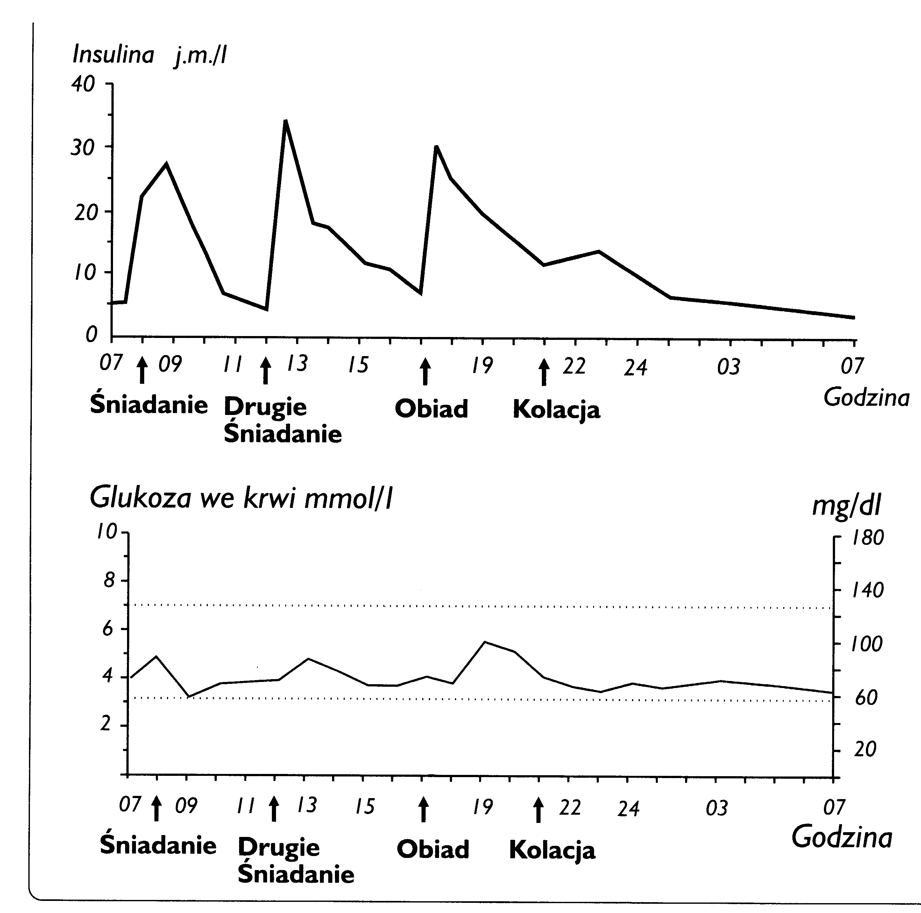
Spoczynkowe i posiłkowe wydzielanie insuliny u osoby bez cukrzycy

Slide 17
Konsekwencje braku insuliny
Glukoza nie może dostać się do komórek ciała ludzkiego i stać się źródłem energii
We krwi wzrasta stężenie glukozy, której niezużyty nadmiar jest wydalany z moczem
Organizm zaczyna produkować własną glukozę z białka i tłuszczu
Ze spalania tłuszczu powstają tzw. ciała ketonowe których nadmiar jest szkodliwy
Postępuje niedożywienie organizmu

Slide 18
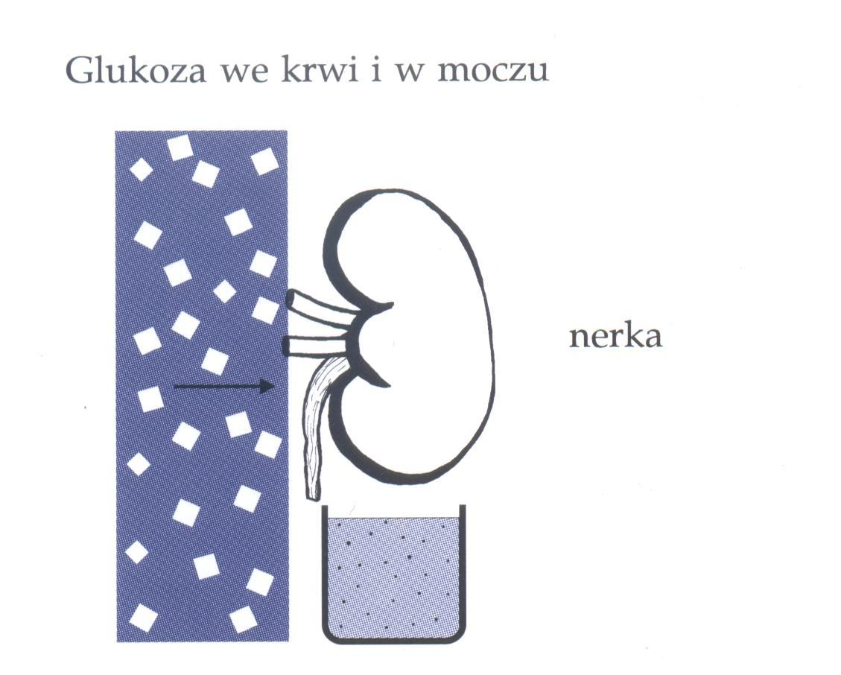
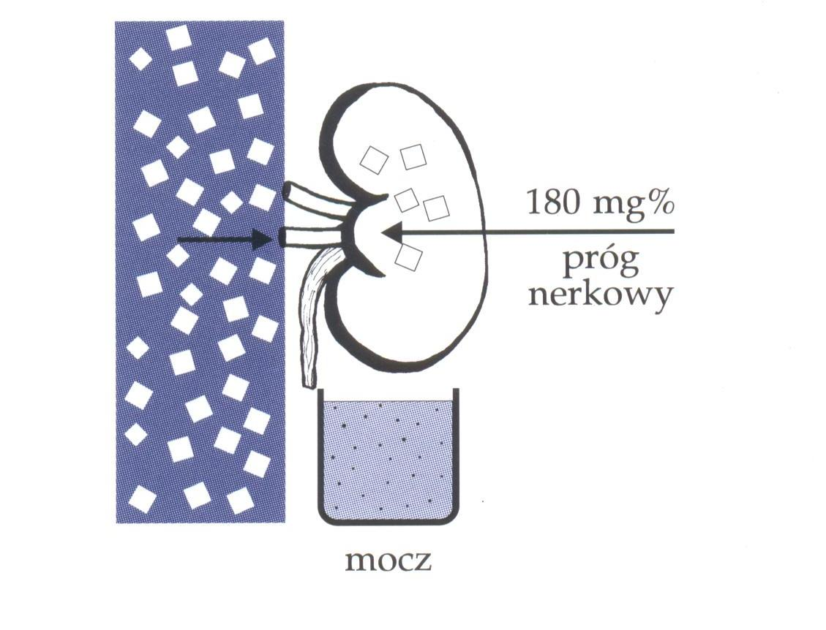
Próg nerkowy dla glukozy

Slide 19
Cukrzyca – objawy kliniczne
charakterystyczny wywiad
  wzmożone pragnienie
  Oddawanie dużej ilości moczu, moczenie nocne
  Chudnięcie, brak apetytu
  Narastające osłabienie
  Kurcze mięśniowe
  Zaburzenia ostrości widzenia
  Zakażenia tzw. drożdżakami

Slide 20
Cukrzyca – objawy kliniczne
Przy przedłużającym się braku insuliny – rozwój tzw. kwasicy ketonowej:
  Narastająca senność
  Ból brzucha
  Nudności i wymioty
  Przyspieszony i pogłębiony oddech
  Wyczuwalny zapach acetonu z ust
  Objawy odwodnienia
  Zaburzenia świadomości aż do śpiączki

Slide 21
Czas trwania objawów cukrzycy
Czas narastania objawów hiperglikemii jest różny, zwykle kilka dni u najmłodszych dzieci do kilku tygodni u starszych
U niektórych chorych rozwój cukrzycowej kwasicy ketonowej może nie być poprzedzony przewlekłą hiperglikemią.
Objawy charakterystyczne dla cukrzycowej kwasicy ketonowej rozwijają się natomiast bardzo szybko, często w ciągu kilku do kilkunastu godzin.

Slide 22
Nazewnictwo stanów hiperglikemicznych
Prawidłowa glikemia na czczo:
  70-99 mg/dl (3.9-5.5 mmol/l)
Nieprawidłowa glikemia na czczo (IFG):
  100-125 mg/dl (5.6-6.9 mmol/l)
Nieprawidłowa tolerancja glukozy (IGT):
  w 2 godz. testu tolerancji glukozy glikemia 140-199 mg/dl (7.8-11 mmol/l)
Stan przedcukrzycowy: IFG lub IGT

Slide 23
Nazewnictwo stanów hiperglikemicznych
Cukrzyca:
  Objawy hiperglikemii i glikemia przygodna ≥200 mg/dl (11.1 mmol/l)
  Dwukrotnie glikemia na czczo ≥126 mg/dl (7.0 mmol/l) lub glikemia w 2 godz. po obciążeniu glukozą ≥200 mg/dl (11.1 mmol/l)

Slide 24
Parametry oceny kontroli glikemii
Pomiary glikemii w krwi kapilarnej za pomocą glukometru (samokontrola)
  Glikemia na czczo (FPG)
  Glikemia po posiłku (PPG)
Ciągłe monitorowanie glikemii w płynie śródtkankowym (CGMS)
Ocena białek glikowanych
  Hemoglobina glikowana (HbA1c)

Slide 25
Częstość pomiarów glikemii
Codziennie co najmniej 5-6 pomiarów:
  na czczo,
  przed posiłkami
  przed snem
Okresowo:
  1.5 – 2 godzin po posiłkach
  w nocy około godz. 3.00
Pomiary wykonane są glukometrem po umyciu rąk ciepłą wodą z mydłem i dokładnym osuszeniu

Slide 26
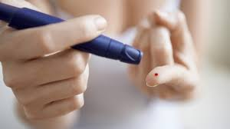
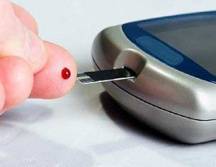
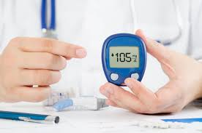

Slide 27
Hemoglobina glikowana (HbA1c)
Produkt glikacji – nieenzymatycznego połączenia hemoglobiny krwinek czerwonych i glukozy
Odzwierciedla średnią glikemię w ciągu ostatnich trzech miesięcy ale nasilenie glikacji zależy od wieku krwinki czerwonej – najintensywniejsze w ostatnich 4 tygodniach życia krwinki
  Średnia glikemia (mg/dl) = 35.6 x HbA1c(%) – 77.3
Czynnik prognostyczny ryzyka rozwoju przewlekłych powikłań cukrzycy

Slide 28
Związek między odsetkiem HbA1c a średnim stężeniem glukozy w osoczu
HbA1c (%) | Średnie stężenie glukozy w osoczu mg/dl (mmol/l)
6 | 135 (7.5)
7 | 170 (9.4)
8 | 205 (11.4)
9 | 240 (13.3)
10 | 275 (15.3)
11 | 310 (17.2)
12 | 345 (19.2)

Slide 29
Oznaczanie ciał ketonowych
Monitorowanie leczenia cukrzycy
W cukrzycy ciążowej
W przypadku dodatkowych ostrych schorzeń
W przypadku utrzymującej się hiperglikemii > 300 mg/dl (16.7 mmol/l)
W przypadku objawów sugerujących rozwój kwasicy ketonowej (nudności, wymioty, bóle brzucha)
Oznaczenie w moczu suchym testem paskowym lub we krwi

Slide 30
Kompleksowa kontrola glikemii:
„glucose triad”
HbA1c
FPG
PPG
Monnier L. Diabetes Metab 2006

Slide 31
Kryteria wyrównania cukrzycy typu 1
(PTD 2019)
HbA1c (%) (standard DCCT) ≤ 6.5%
Glikemia na czczo i przed posiłkami (podczas samokontroli): 4.4-6.1 mmol/l (80-110 mg/dl)
Glikemia po posiłku (podczas samokontroli):
do 7.8 mmol/l (140 mg/dl)
Dla każdego chorego należy indywidualnie określić docelowe wartości glikemii (szczególnie w przypadku dzieci, kobiet w ciąży i osób starszych)
U chorych z licznymi lub ciężkimi epizodami hipoglikemii należy przyjąć mniej rygorystyczne kryteria

Slide 32
Cele leczenia cukrzycy w wieku rozwojowym
Brak objawów cukrzycy
Dobre samopoczucie
Prawidłowe wzrastanie i dojrzewanie
Możliwość uczestniczenia w różnych codziennych aktywnościach podobnie jak rówieśnicy
Normalne życie rodzinne i posiadanie potomstwa
Brak powikłań ostrych
Brak powikłań przewlekłych

Slide 33
Elementy leczenia cukrzycy typu 1
Insulinoterapia
Dieta
Wysiłek fizyczny
Samokontrola
Edukacja

Slide 34
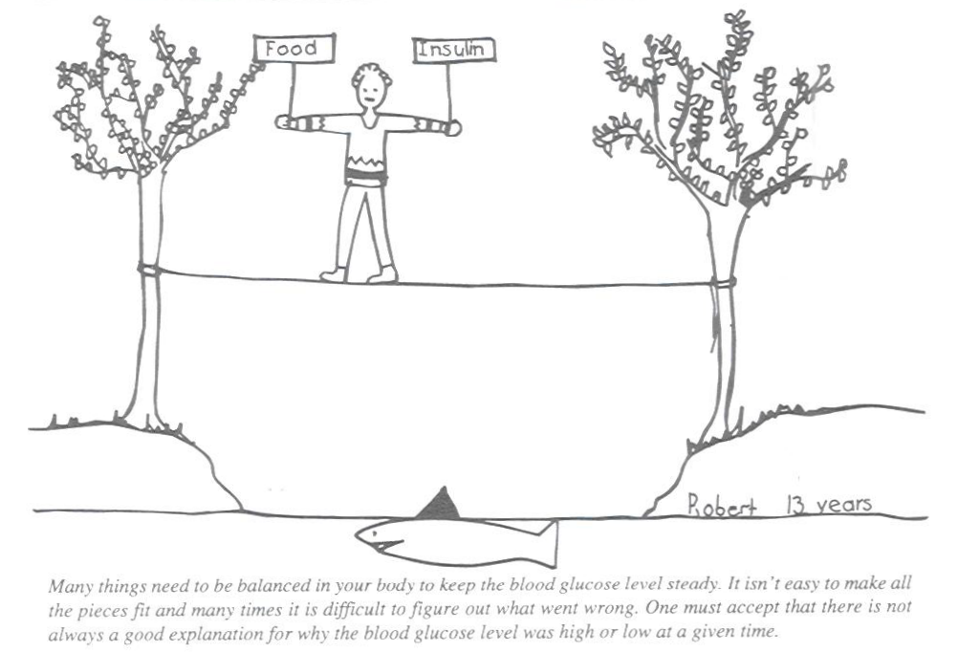

Slide 35
Insulina
Przeciętna produkcja około 0.7 j/kg/dobę
Jest podawana za pomocą wstrzyknięć podskórnych lub pompą insulinową
Zapotrzebowanie na insulinę zależy od masy ciała, wielkości i kaloryczności posiłków oraz aktywności fizycznej
Wydzielanie dobowe insuliny:
  Insulina bazowa (wydzielana bez związku z posiłkami): 20-50% dobowej produkcji
  Insulina posiłkowa: niezbędna do zużycia glukozy i kalorii pochodzących z posiłku

Slide 36
Preparaty insuliny stosowane w pediatrii
Rodzaj insuliny | Preparat
Szybko działająca | Humalog Novorapid Apidra
Długo działająca | Lantus Abasaglar Levemir

Slide 37
Preparaty insuliny
Insulina | początek (min) | szczyt (hr) | Czas działania (hr)
Szybko działająca Lispro Aspart Glulisine | 10 - 15 | 1 - 2 | 4
Regular | 30 - 45 | 2 - 3 | 6 - 8
NPH | 2 - 4 | 5 - 6 | 10 - 16
Bazowa Detemir Glargine Degludec | 30 – 90 30 – 90 30 - 90 | 8 brak brak | 16 – 20 24 42

Slide 38
W razie potrzeby dostosowania dawki insuliny do wielkości i składu posiłku insuliny szybko dzialające mogą być bezpiecznie stosowane po jedzeniu jakkolwiek korzystniejszy profil glikemii poposiłkowej zapewniają wstrzyknięcia przed posiłkiem

Slide 39
Czynniki modyfikujące działanie insuliny
Miejsce iniekcji – najszybsze wchłanianie z powłok brzucha najwolniejsze z ud i pośladków
Głębokość iniekcji – szybsza absorpcja po wstrzyknięciu domięśniowym
Dawka insuliny – im mniejsza dawka tym szybsze wchłanianie
Stężenie insuliny – im większe tym wolniejsze wchłanianie

Slide 40
Czynniki modyfikujące działanie insuliny
Aktywność fizyczna – przyspiesza absorpcję
Masaż miejsca iniekcji – przyspiesza wchłanianie
Przepływ krwi w tkance podskórnej:
  Zwiększony – przyspiesza wchłanianie (np. gorączka, sauna, wodny masaż)
  Zmniejszony – zwalnia wchłanianie (np. zimna kąpiel, odwodnienie, palenie papierosów)

Slide 41
Zalecenia Polskiego Towarzystwa Diabetologicznego (2019 r.) oraz International Society for Pediatric and Adolescents Diabetes (2018 r.)
Optymalną metodą leczenia cukrzycy w wieku rozwojowym jest intensywna funkcjonalna insulinoterapia
  Niemowlęta, małe dzieci i dzieci przedszkolne – leczenie ciągłym podskórnym wlewem insuliny pompą osobistą
  Dzieci w wieku szkolnym i młodzież – wielokrotne wstrzyknięcia z zastosowaniem szybko działających insulin lub leczenie pompą

Slide 42
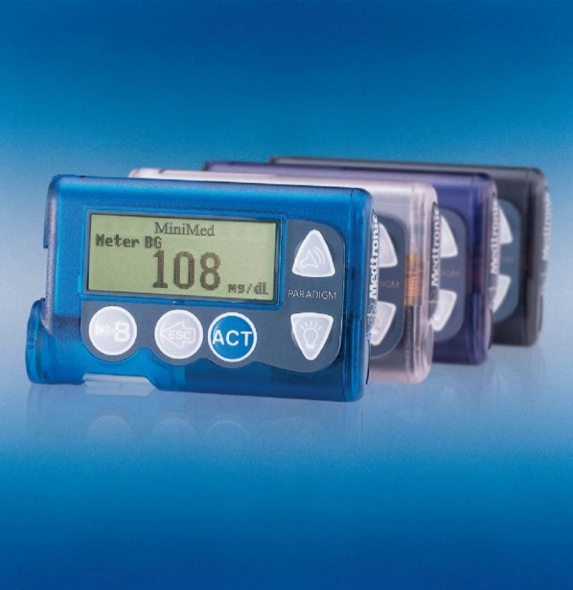
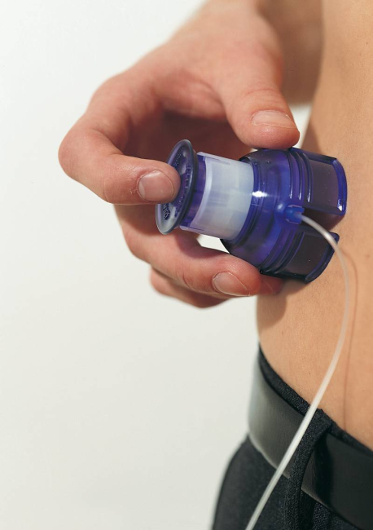
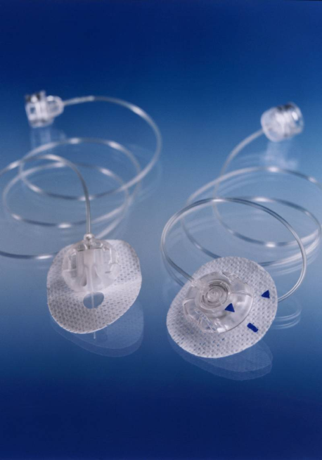
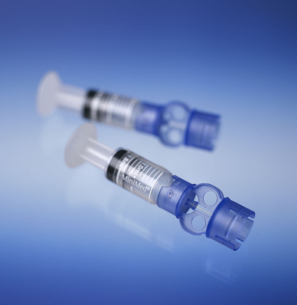
Pompa insulinowa i niezbędne akcesoria
Serter
Pompa
Zestaw inf.
Zbiornik

Slide 43
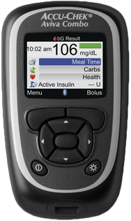
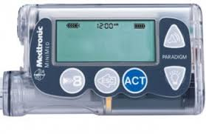
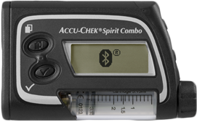
Wybrane modele pomp insulinowych

Slide 44
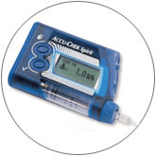
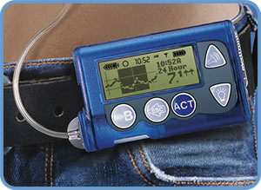
Pompa insulinowa

Slide 45
Systemy sprzężone z pompą insulinową

Slide 46
Zasada działania osobistej pompy insulinowej
Osobista pompa insulinowa jest urządzeniem połączonym z tkanką podskórną za pomocą drenu i kaniuli („wkłucia”), bardzo precyzyjnie, w sposób ciągły podającym insulinę
Osobista pompa insulinowa podaje tylko jeden rodzaj insuliny
  W osobistych pompach insulinowych stosuje się niemal wyłącznie szybko działające analogi insuliny (NovoRapid, Humalog, Apidra)
  Można stosować krótko działające insuliny ludzkie, jednak nie pozwala to na wykorzystanie większości zalet pompy

Slide 47
Sposób podawania insuliny pompą
System ciągłego podawania insuliny w układzie pętli otwartej
Regulacji pracy pompy dokonuje jej użytkownik na podstawie wyników pomiarów stężenia glukozy we krwi

Slide 48
Jak działa osobista pompa insulinowa?
Insulinemia podstawowa zabezpieczana jest tzw. wlewem podstawowym (insulina podawana jest zgodnie ze wcześniejszym zaprogramowaniem, najczęściej z różną prędkością w zależności od pory dnia)
Insulinemia poposiłkowa zabezpieczana jest tzw. bolusem posiłkowym, czyli przyspieszeniem wlewu insuliny związanym z posiłkiem

Slide 49
Wskazania do leczenia pompą małych dzieci
Duża wrażliwość na insulinę u małych dzieci: konieczność dokładnego dawkowania przy małym zapotrzebowaniu (dokładność 0.025 - 0.05 – 0.1 j.)
Trudny do przewidzenia czas spożycia posiłku i jego wielkość przez małe dzieci
Lęk przed wstrzyknięciami (częste posiłki – liczne iniekcje)
Nieświadomość hipoglikemii/hipoglikemie nocne
Chwiejny przebieg cukrzycy

Slide 50
Osobisty system CGM – Guardian Connect

Slide 51
Osobisty system Dexcom G4 Platinum

Slide 52
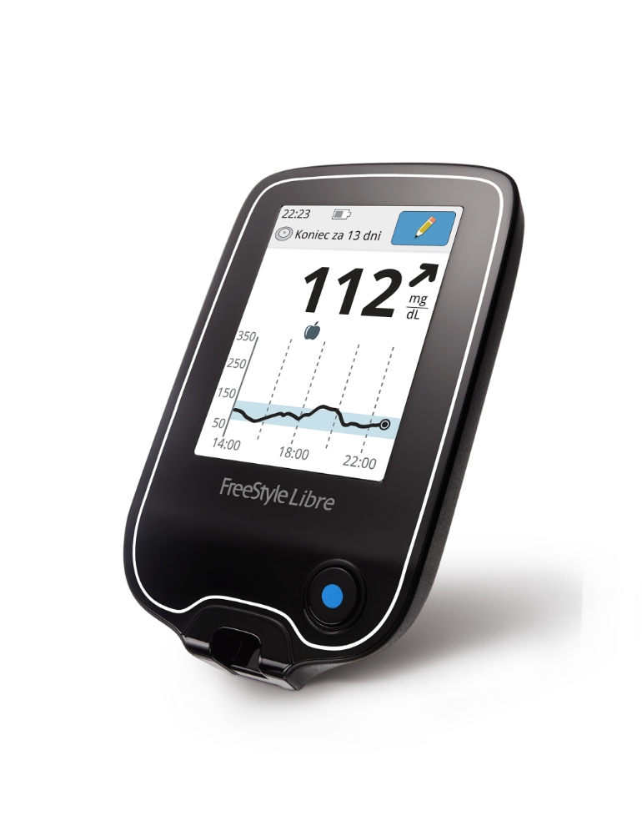
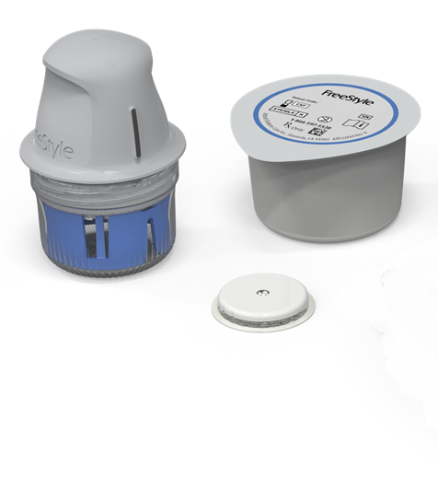
Freestyle Libre - System monitorowania glikemii FLASH
Strona 52
Strona 52
Strona 52 z 27

Slide 53
Ograniczenia pomiarów glikemii glukometrem
Stosowanie glukometru nie pozwala wykryć wielu epizodów hiperglikemii (zwłaszcza krótko po posiłku) i niedocukrzeń

Slide 54
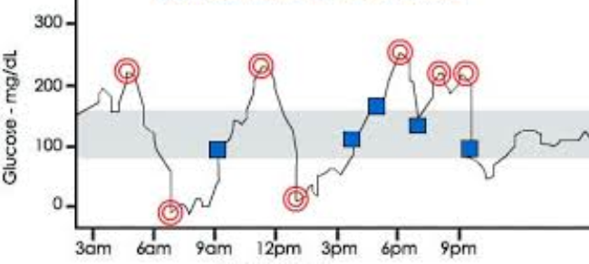
Ciągły monitoring glikemii (CGM)
Pomiar stężenia glukozy co 10 sek.
Odczyt średniej glikemii co 5 minut
288 oznaczeń w ciągu doby
Odczyt może być różny od SBGM
Ważne są trendy zmiany glikemii
Opóźnienie odczytu SGM w porównaniu do glikemii oznaczonej glukometrem

Slide 55
Zmiana glikemii w ciągu 20 minut glikemii w ciągu 20 minut.
340
+ 60 mg/dl=340
320
∆ 120 mg/dl
300
↑↑
280
280
260
↓↓
280
240
- 60 mg/dl = 220
220
Glikemia (mg/dl)
200
180
+ 60 mg/dl = 160
160
140
∆ 120 mg/dl
↑↑
120
100
100
80
↓↓
100
60
40
- 60 mg/dl = 40

Slide 56
Systemy monitorujące: FGM i CGM

Slide 57
Interfejs użytkownika: skan sensora
⬆ | Poziom glukozy szybko wzrasta (powyżej 2 mg/dL na minutę)
 | Poziom glukozy wzrasta (od 1 do 2 mg/dL na minutę)
➔ | Poziom glukozy zmienia się powoli (poniżej 1 mg/dL na minutę)
 | Poziom glukozy spada (od 1 do 2 mg/dL na minutę)
⬇ | Poziom glukozy szybko spada (powyżej 2 mg/dL na minutę)
Strona 57
Strona 57
Strona 57 z 27
Notes:
Tłumaczenie grafiki:
Komunikat
Dotknij, aby uzyskać więcej informacji
Aktualny poziom glukozy
Wyniki z ostatniego skanowania
Uwagi dotyczące przyjmowanych pokarmów
Dodaj uwagi
Kliknij, aby dodać uwagi do wyników pomiaru glikemii
Strzałka kierunku zmian glikemii

Slide 58
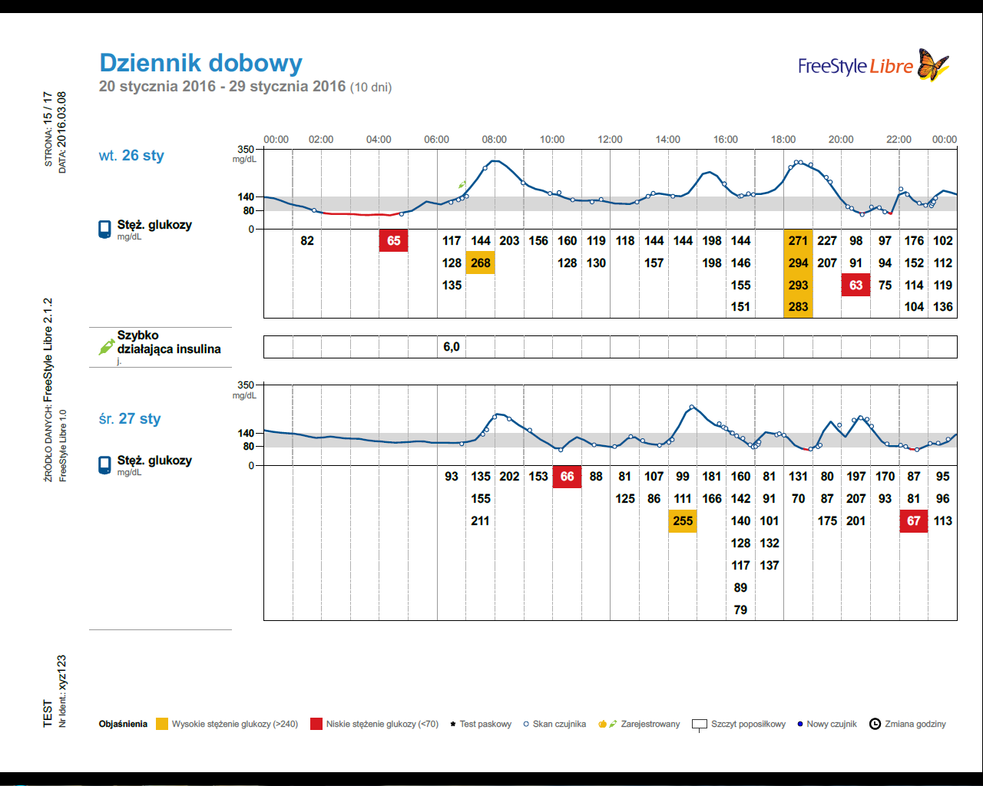
Program
Free Style Libre: raporty

Slide 59
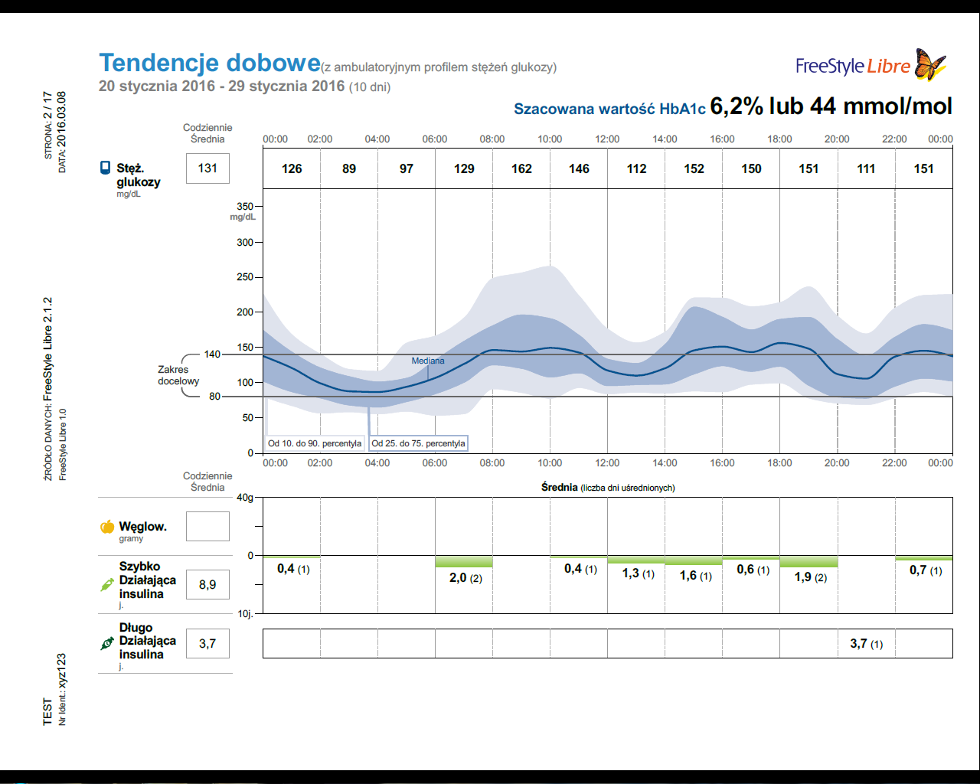
Program
Free Style Libre: raporty

Slide 61
Paradigm Veo z LGS
Funkcja LGS - Low Glucose Suspend (hipoblokada)
Pierwsza pompa insulinowa z automatycznym wstrzymaniem podaży insuliny
Pierwsza pompa insulinowa z automatycznym wznowieniem podaży insuliny
Alarmy predykcyjne - wczesne ostrzeganie przed hipo- i hiperglikemią
Wbudowany CGM (z LGS)

Slide 62
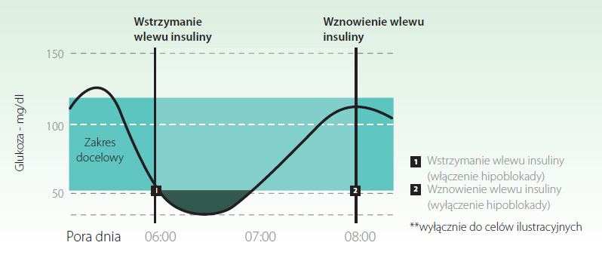
LGS - zasada działania

Slide 63
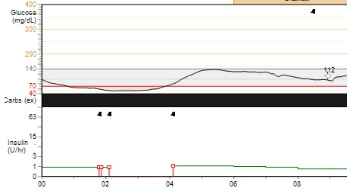
LGS ON (HIPOBLOKADA) -raport z programu CareLinkTM
GS ON (HIPOBLOKADA) -raport z programu C
hipoglikemia
LGS on
LGS off
Insulin stop

Slide 64
System MiniMed 640G z technologią SmartGuard

Slide 65
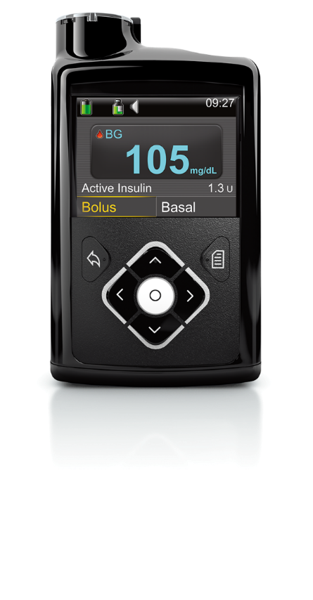
Działanie systemu SmartGuard

Slide 66
Co pokazuje CGM?
Aktualna wartość glikemii
- teraźniejszość
Trend zmian - przyszłość
Profil glikemii z ostatnich 3-24 godzin
– przeszłość

Slide 67
Dawkowanie insuliny
Wymaga regularnej modyfikacji i zależy od:
  Wiek
  Masa ciala
  Stadium dojrzewania
  Czas trwania i faza cukrzycy
  Stan miejsc iniekcji
  Wielkość i rozkład posiłków
  Wysiłek
  Tryb życia
  Wyniki samokontroli
  Obecność dodatkowej choroby

Slide 68
Zapotrzebowanie na insulinę w okresie rozwojowym
  W momencie rozpoznania: 1.0 - 1.5 – 2.0 U/kg/dobę
  Okres remisji: <0.5 U/kg/dobę (wzrost insulinowrażliwości i poprawa funkcji zachowanych komórek beta)
  Po zakończeniu remisji i w okresie przed pokwitaniem: 0.7 – 1.0 U/kg/dobę
  Pokwitanie: do 1.4 – 1.6 U/kg/dobę
  Osoby dorosłe: 0.7 – 0.8 U/kg/dobę

Slide 69
Specyfika cukrzycy u małego dziecka
„Odwrócony” efekt brzasku – większe zapotrzebowanie na insuline przed północą
      Journal of Pediatrics 2002:140:235
      Diabetes 2002:51(Suppl.2):A3
Duża wrażliwość na insulinę
Zmienna reakcja na insulinę krótko działajacą
Duża zmienność trybu życia (zwłaszcza liczby i pór posiłków oraz wysiłku fizycznego)
Większe zagrożenie hipoglikemią i jej konsekwencjami
Hipoglikemie bezobjawowe lub o nietypowych objawach
Lęk przed hipoglikemią (dzieci, ich opiekunowie)

Slide 70
Specyfika cukrzycy u chorego w okresie dojrzewania
Insulinooporność (wpływ insuliny na metabolizm glukozy jest o 33-42% w okresie dojrzewania)
        N Engl J Med. 1986;315:215-219
Hiperglikemia „o brzasku”
Często rozwój nadwagi i otyłości (szczególnie u dziewcząt)
Zaniechanie samokontroli
Ryzykowne zachowania
Bunt przeciw chorobie, rodzicom
Zaburzenia odżywiania (anorexia nervosa, bulimia)

Slide 71
Podstawowe zalecenia dietetyczne
Wzajemne dostosowanie kaloryczności i zawartości węglowodanów w posiłkach oraz profilu działania insuliny i planowanego wysiłku fizycznego
Dobowa podaż energii ma zapewnić prawidłowy wzrost i rozwój dzieci

Slide 72
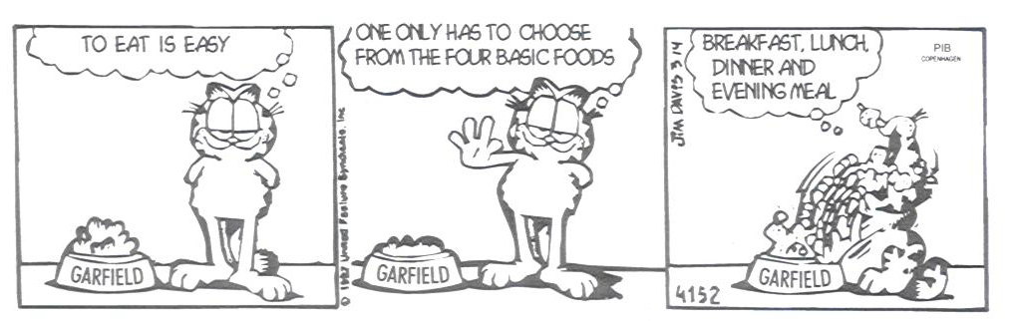

Slide 73
Podstawowe zalecenia dietetyczne
Dystrybucja dobowego zapotrzebowania energetycznego
Węglowodany 45-50%
  CHO złożone o dużej zawartości błonnika i niskim GI
  ograniczenie spożycia sacharozy
Tłuszcze 30 - 35%
  tłuszcze nasycone < 10%
  Tłuszcze jednonienasycone > 10%
Białko 15 - 20%
  odsetek zmniejsza sie z wiekiem
Warzywa i owoce

Slide 74
Charakterystyka diety chorego na cukrzycę
zbilansowana
zgodna z założeniami diety zdrowego człowieka
pozwala na unikanie wysokich glikemii po posiłku
umożliwia utrzymanie prawidłowej masy ciała
akceptowana przez chorego (smaczna)

Slide 75
Indeks glikemiczny określa szybkość wzrostu stężenia glukozy we krwi po spożyciu określonych produktów w porównaniu do glukozy
Podział indeksu glikemicznego
niski ( poniżej 50)
średni (51-75)
  wysoki ( powyżej 75)

Slide 76
Wysoki Indeks Glikemiczny
Glukoza
Maltoza (piwo)
Miód, dżem
Pieczywo pszenne
Arbuz, banan, melon
Cukier, landrynki
Coca cola
Ryż biały
Kasza manna
Płatki kukurydziane
Ziemniaki

Slide 77
Indeks Glikemiczny Średni i Niski
Ciemne pieczywo
Grube kasze, brązowy ryż
Płatki owsiane
Musli
Jogurt
Czekolada
Jabłko, grejpfrut
Fruktoza
Słonecznik, orzechy
Rośliny strączkowe

Slide 78
Tłuszcze
Przestrzeganie odpowiedniej ilości i jakości tłuszczu w diecie:
  przyczynia się do utrzymania prawidłowej masy ciała
  umożliwia utrzymanie stężenia cholesterolu we krwi na prawidłowym poziomie

Slide 79
Białko
Zalecane proporcje białka zwierzęcego do roślinnego: co najmniej 50%/50%
Obecność białka opóźnia wchłanianie węglowodanów
Białko często występuje w pokarmach w obecności tłuszczów
40-60% spożytego posiłku białkowo-tłuszczowego może, po wchłonięciu do krwi, zostać przekształcone do glukozy

Slide 80
Planowanie dziennej racji pokarmowej
Zebranie wywiadu dietetycznego
Ocena masy ciała względem wzrostu dziecka i w razie jej ewentualnego nadmiaru lub niedoboru modyfikacja zapotrzebowania energetycznego
Zaplanowanie liczby i pór posiłków oraz dobranie modelu insulinoterapii
Ustalenie ilości WW na poszczególne posiłki

Slide 81
Rozkład posiłków w ciągu dnia
Liczba posiłków zależy od sposobu leczenia
Najczęściej zaleca się 4-5-6 posiłków na dzień, zwykle 3 posiłki główne oraz 2-3 przekąski
Wielu chorych zwłaszcza starszych nastolatków leczonych metodą intensywnej insulinoterapii zjada 4 posiłki dziennie

Slide 82
Kalkulacja ilości składników odżywczych w posiłku
Wymiennik węglowodanowy (WW) jest to taka ilość produktu spożywczego, w której zawarte jest 10 g węglowodanów przyswajalnych
Wymiennik Białkowo-Tłuszczowy (WBT)
  to 100 kcal pochodzących z białek i tłuszczy

Slide 83
Produkty mleczne
PRODUKT | ILOŚĆ
Mleko | 200 ml
Kefir | 200ml
Maślanka naturalna | 200 ml
Jogurt naturalny | 150ml
Jogurt owocowy | 70 ml

Slide 84
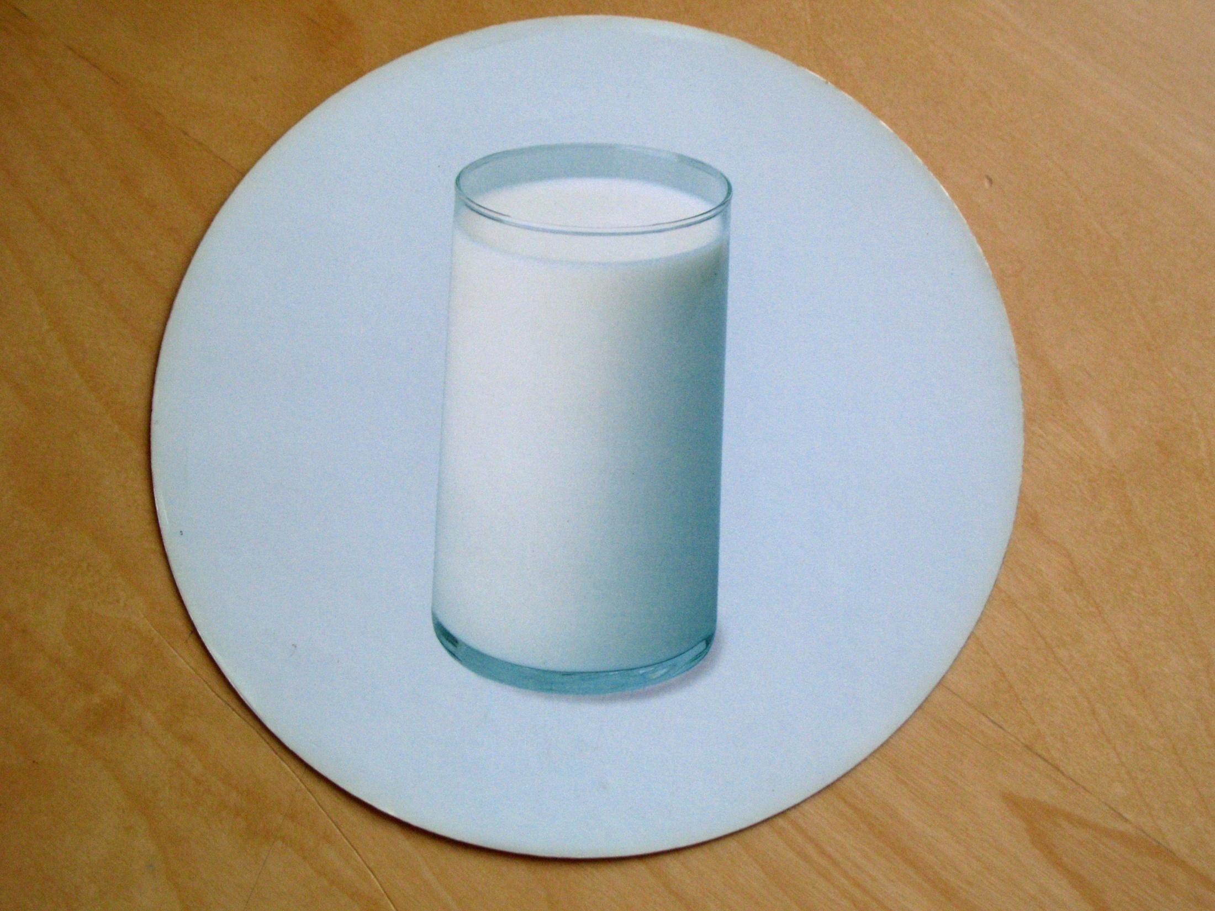

Slide 85
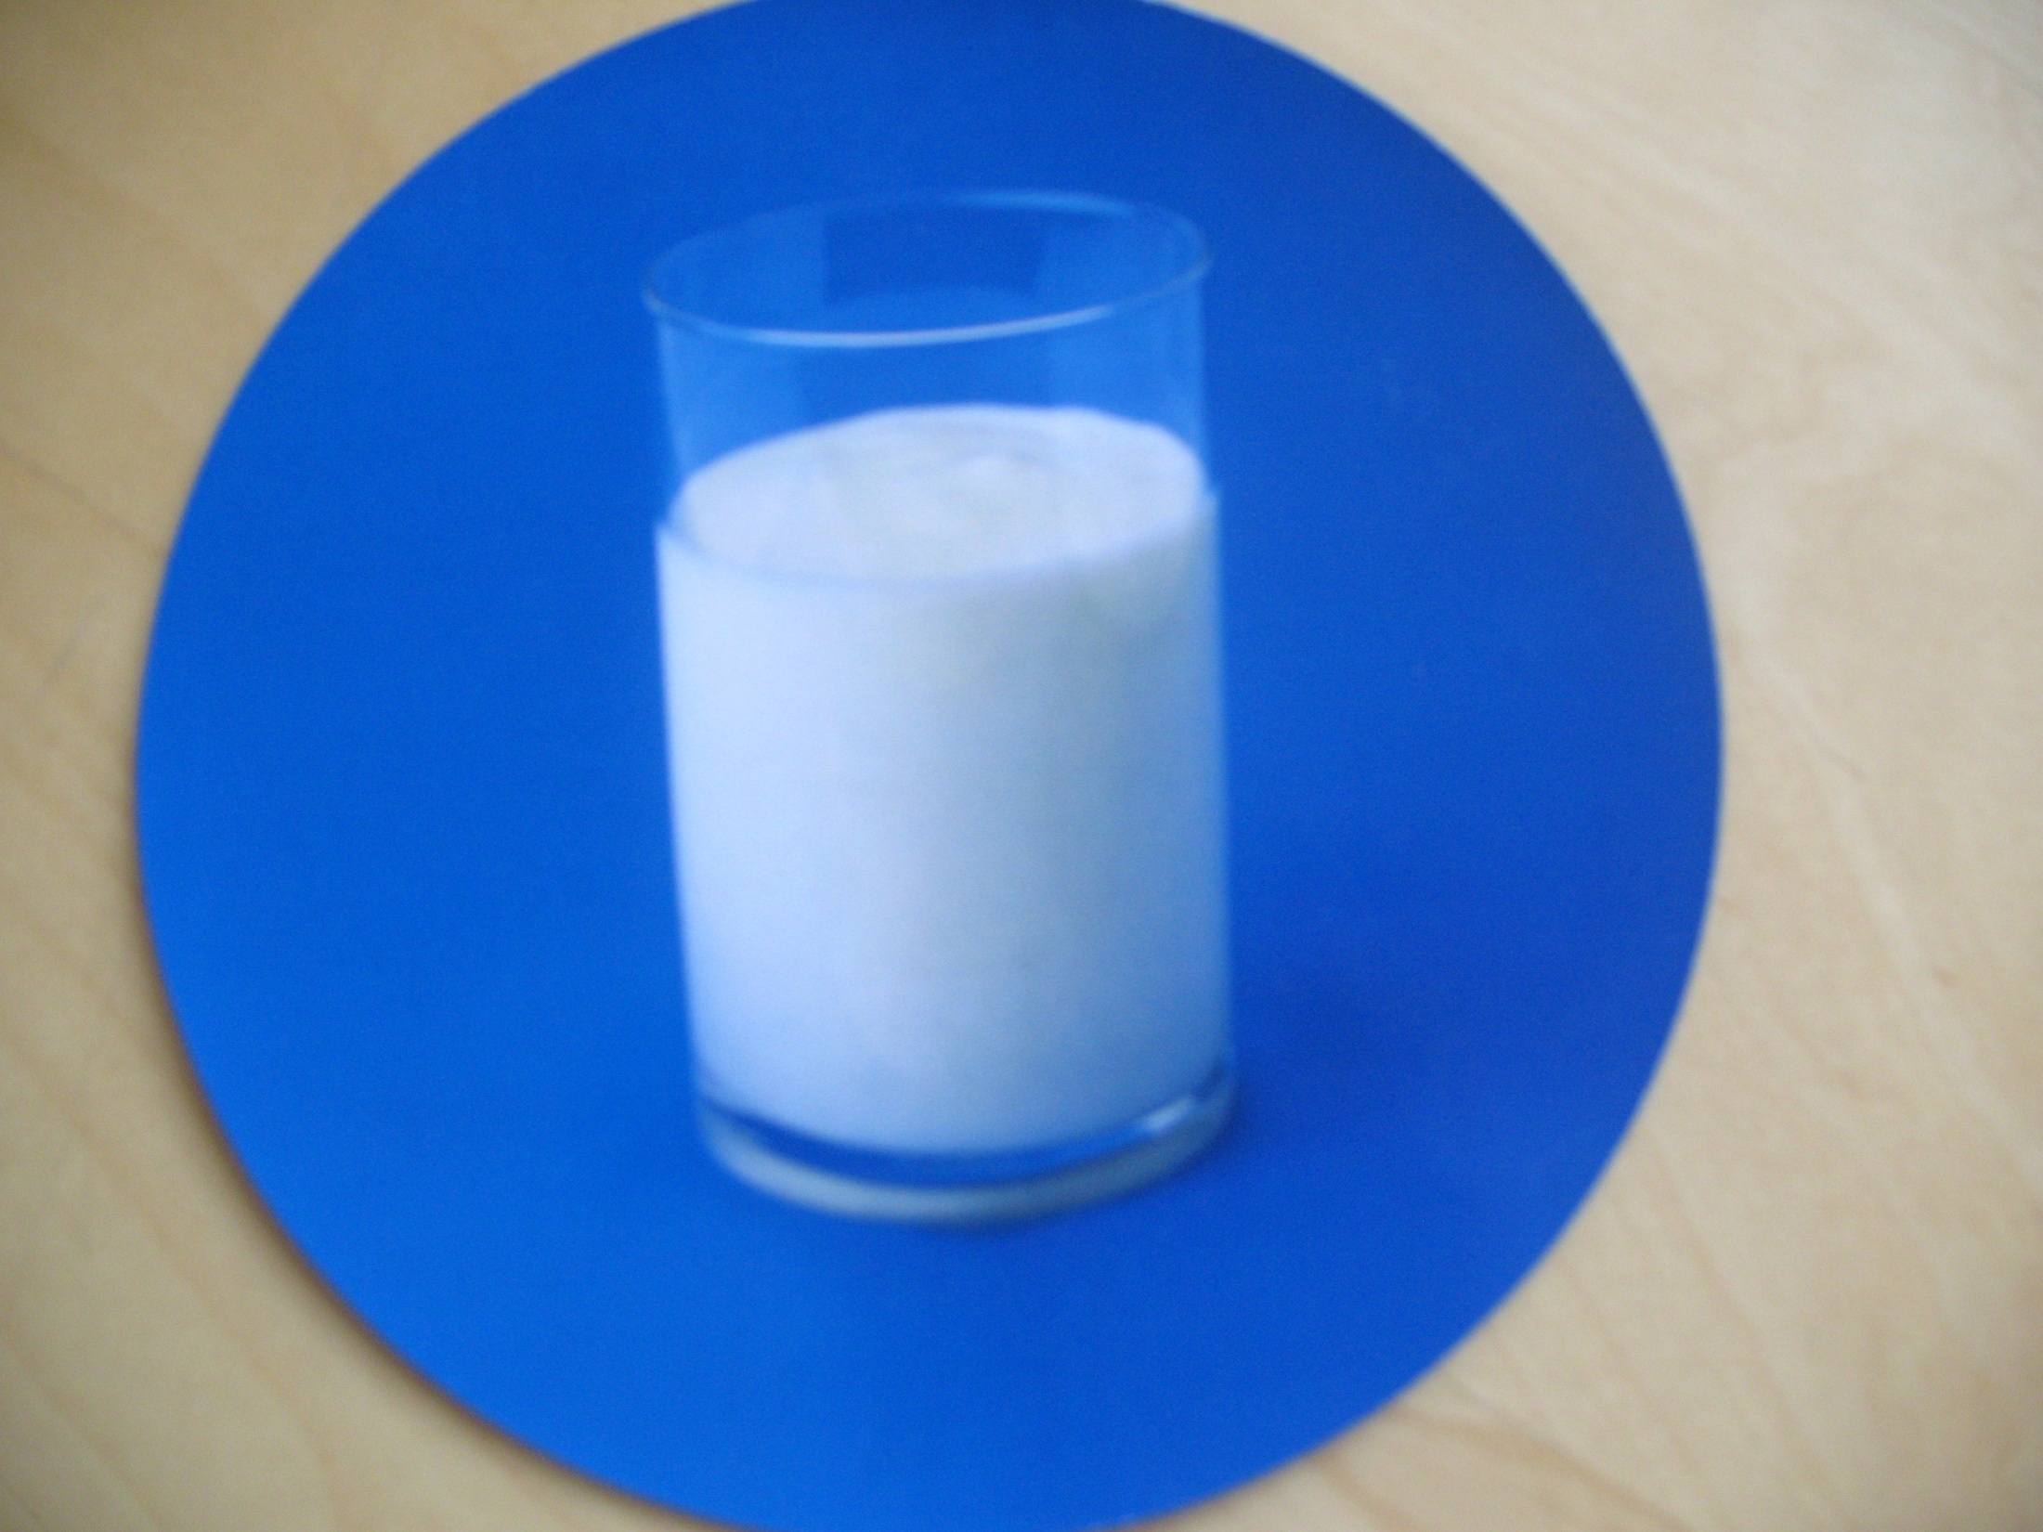

Slide 86
Produkty zbożowe
 | ILOŚĆ
Bułka, chleb pszenny | 20g
Pieczywo chrupkie | 15g
Kasza , ryż, makaron (suchy) | 15g
Kasza, ryż, makaron (gotowane) | 50g
Mąka | 15g
Płatki kukurydziane | 15g
Paluszki | 15g
Krakersy | 15g

Slide 87
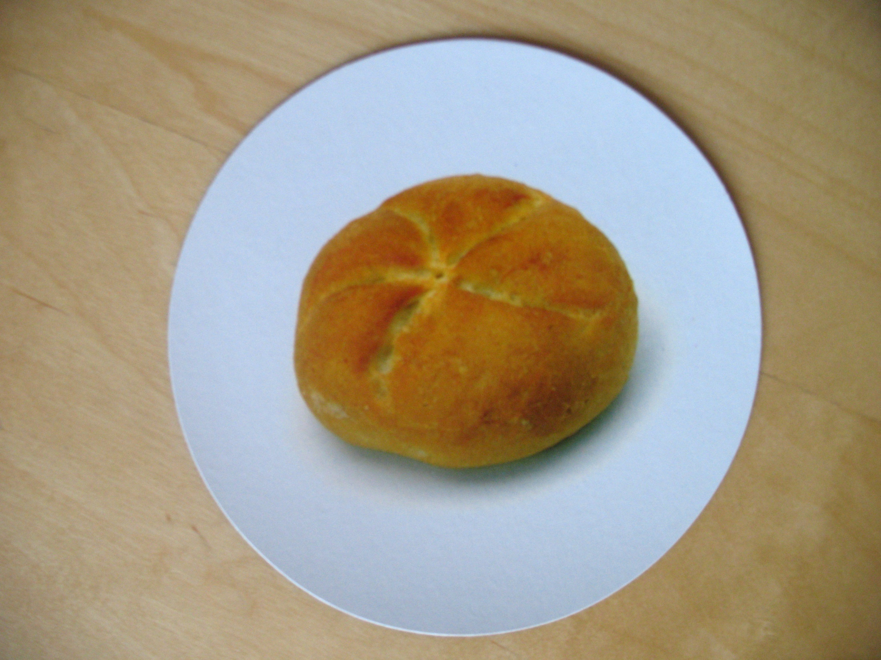

Slide 88
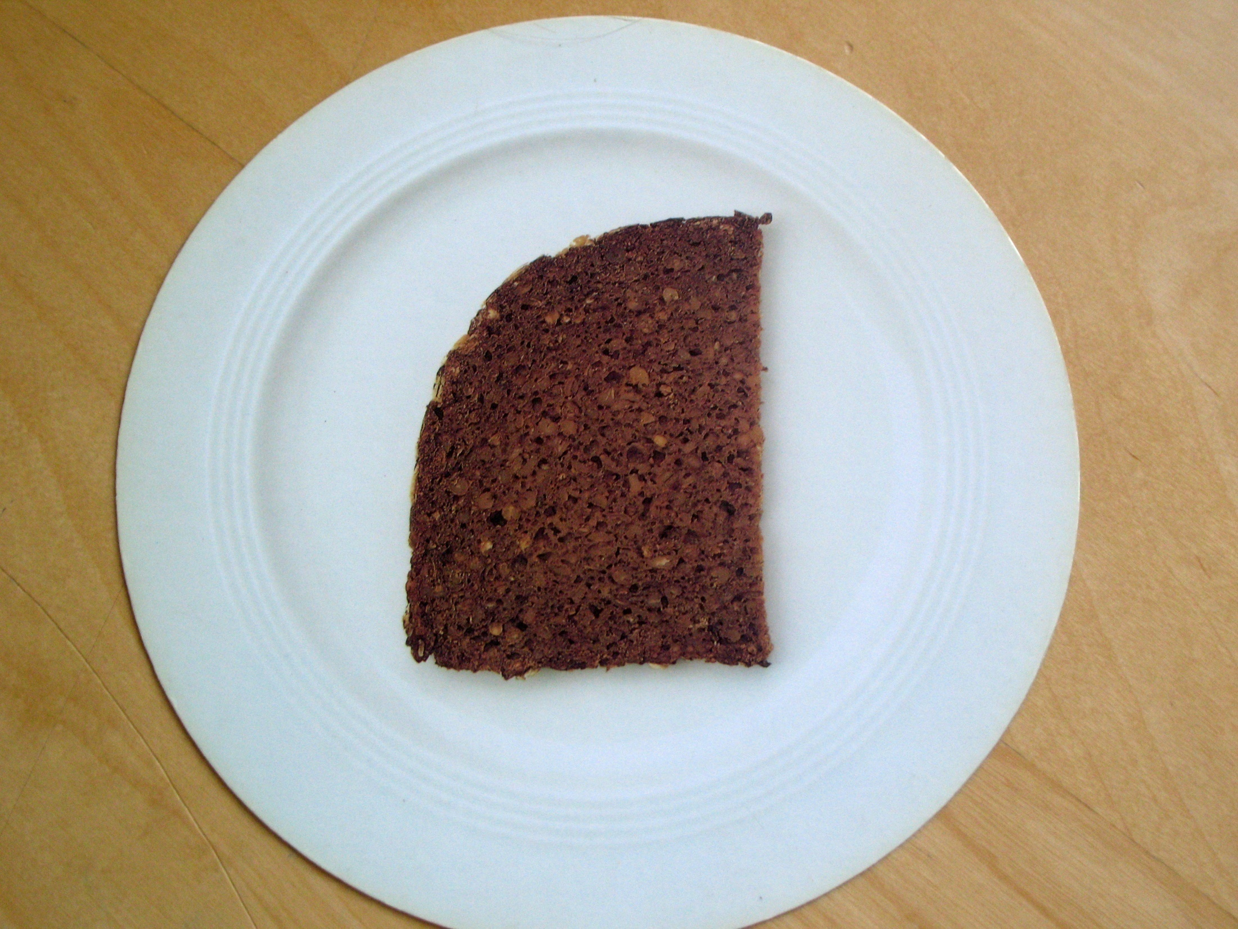

Slide 89
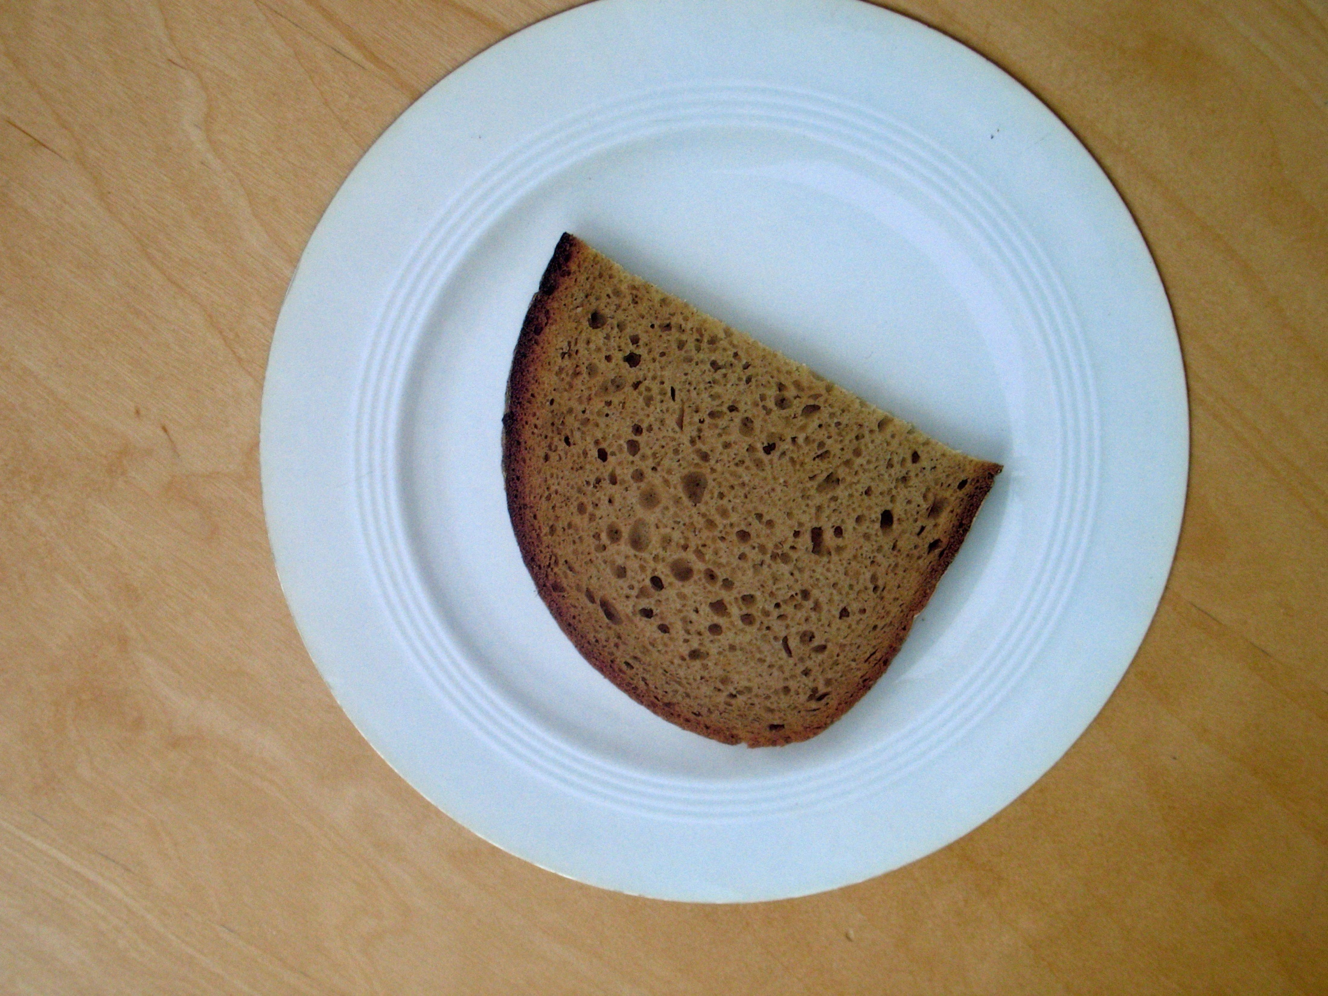

Slide 90
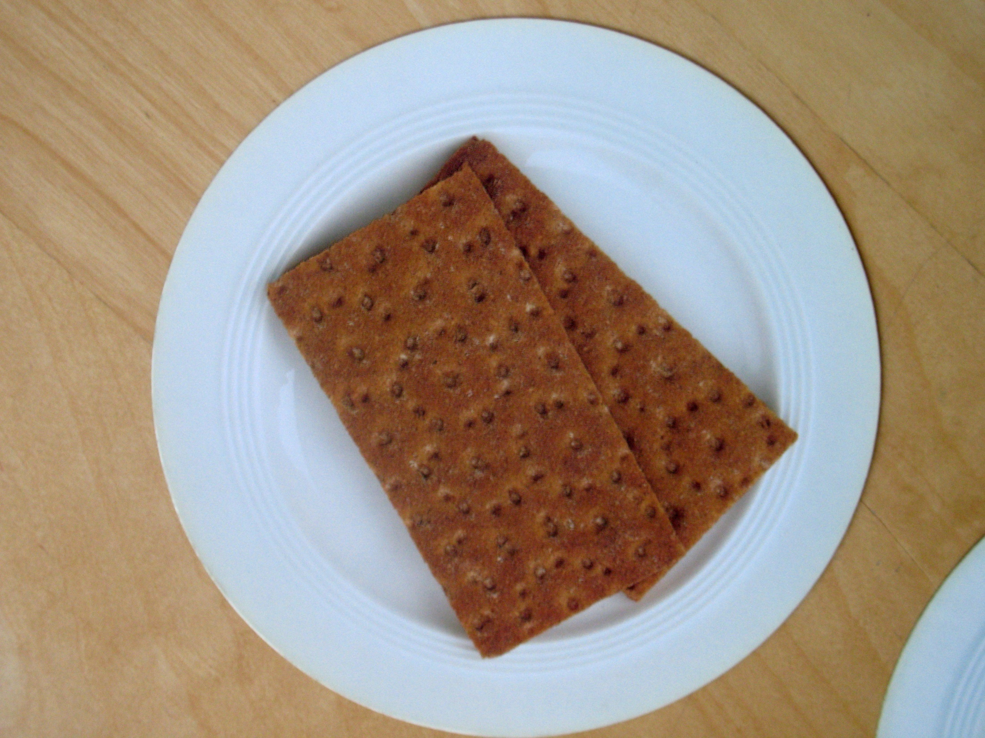

Slide 91
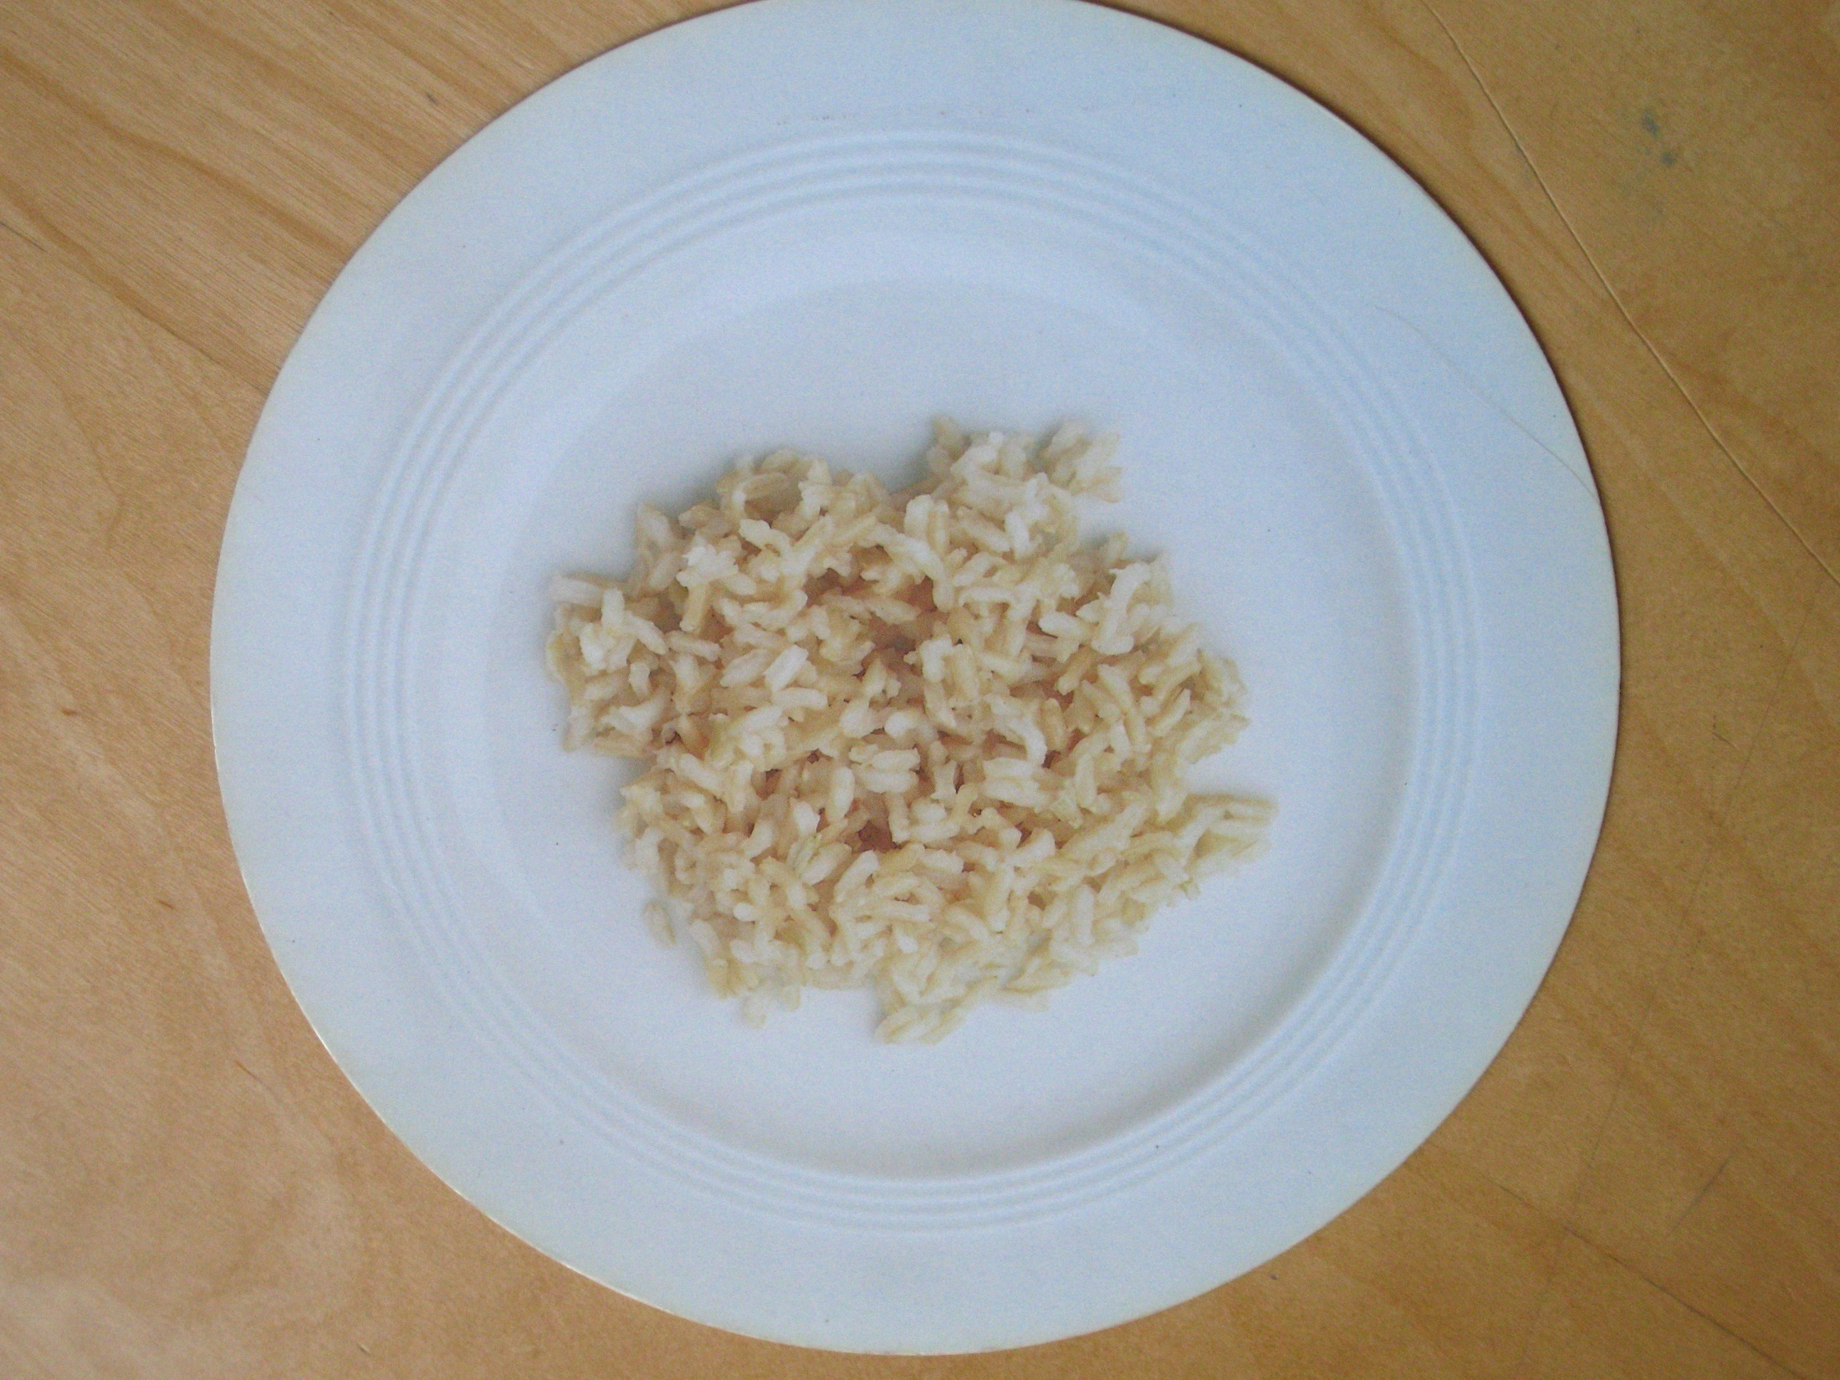

Slide 92
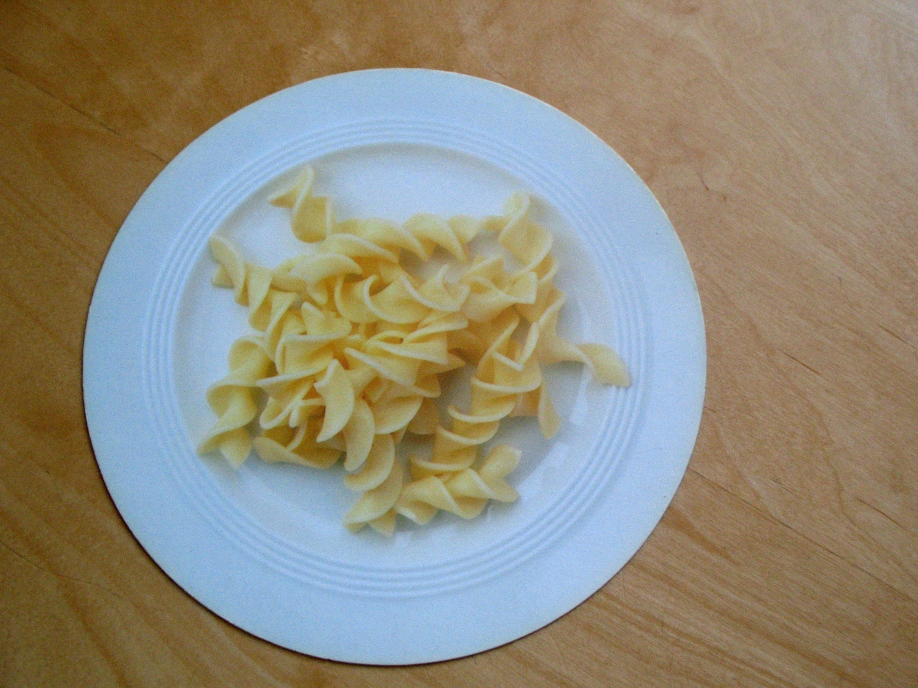

Slide 93
Owoce
PRODUKT | ILOŚĆ
Jabłko | 150g
Banan | 70g
Pomarańcze | 150g
Truskawki | 200g
Wiśnie | 100g
Gruszki | 100g
Śliwki | 100g
Winogrona | 60g
Arbuz | 250g

Slide 94
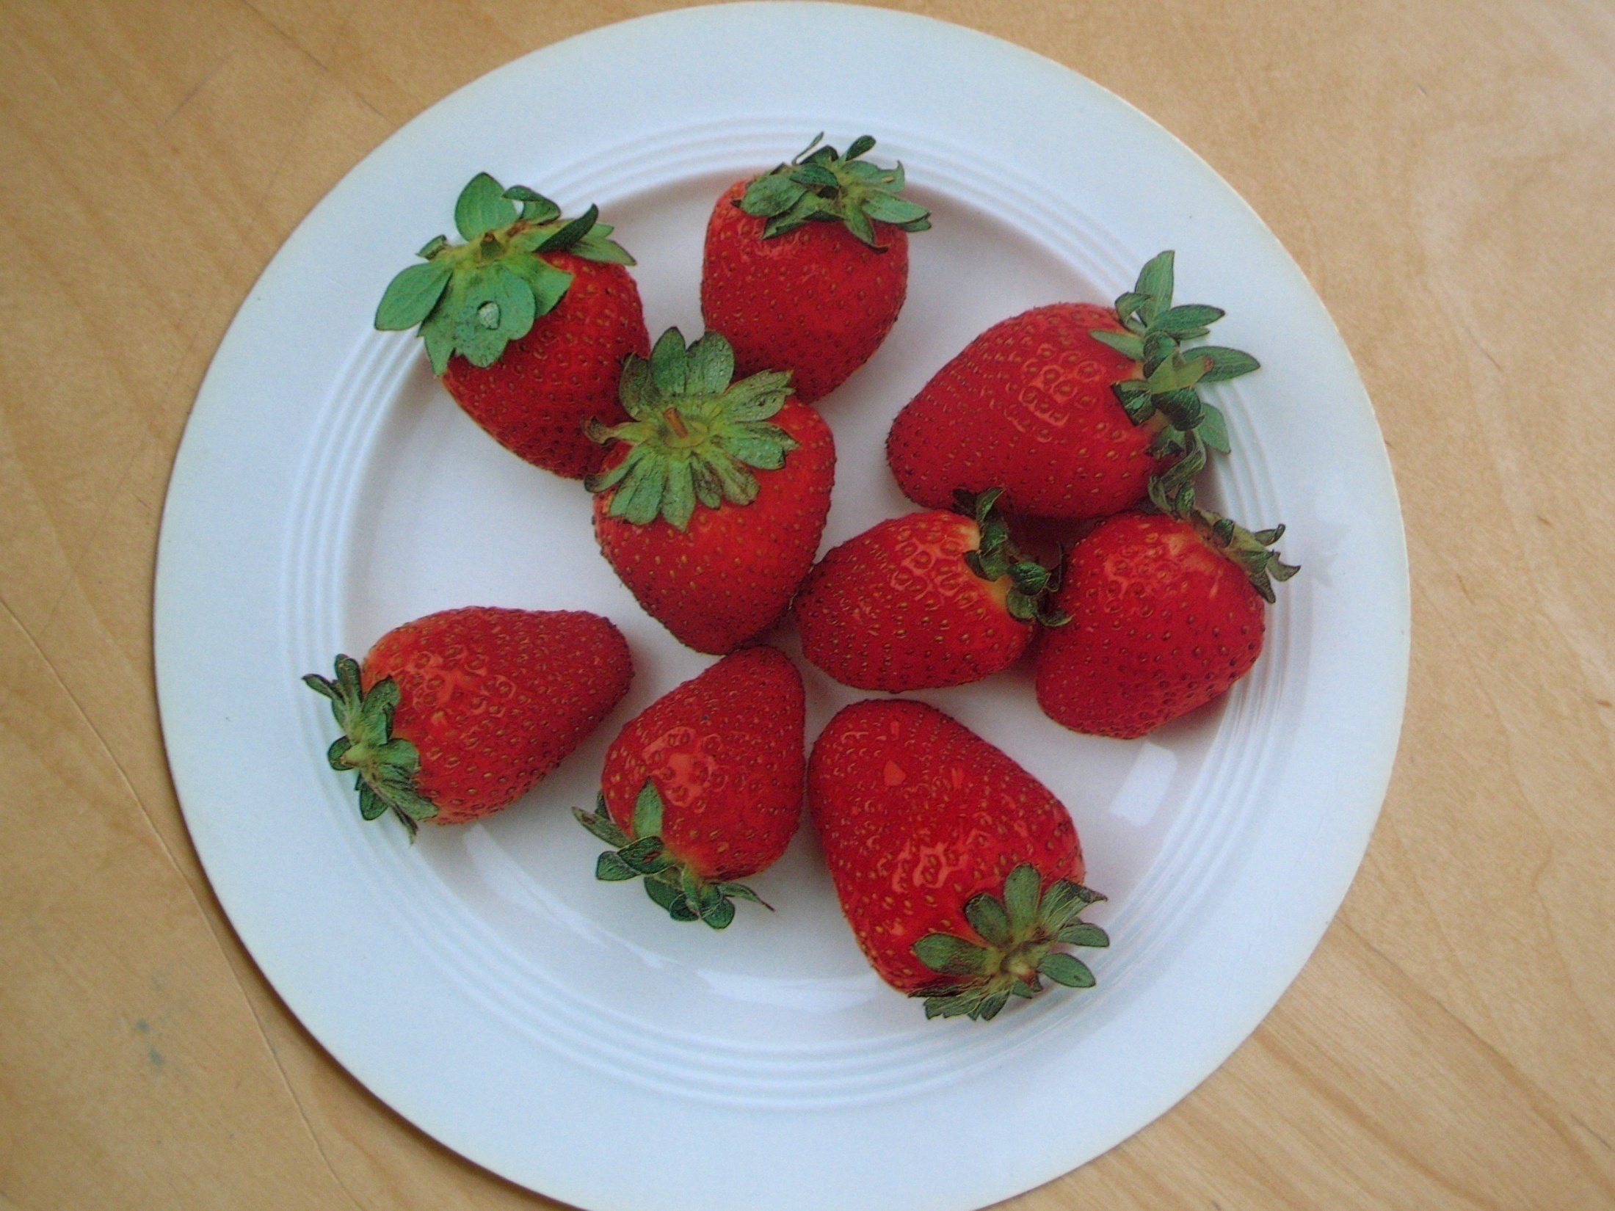

Slide 95
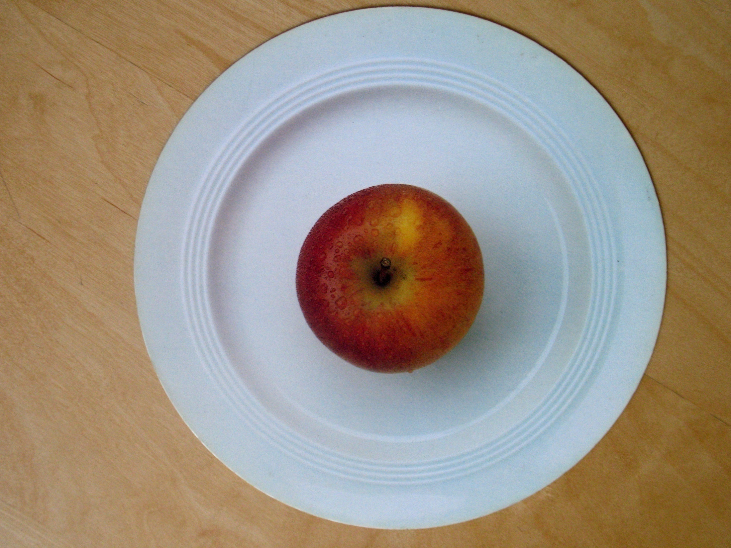

Slide 96
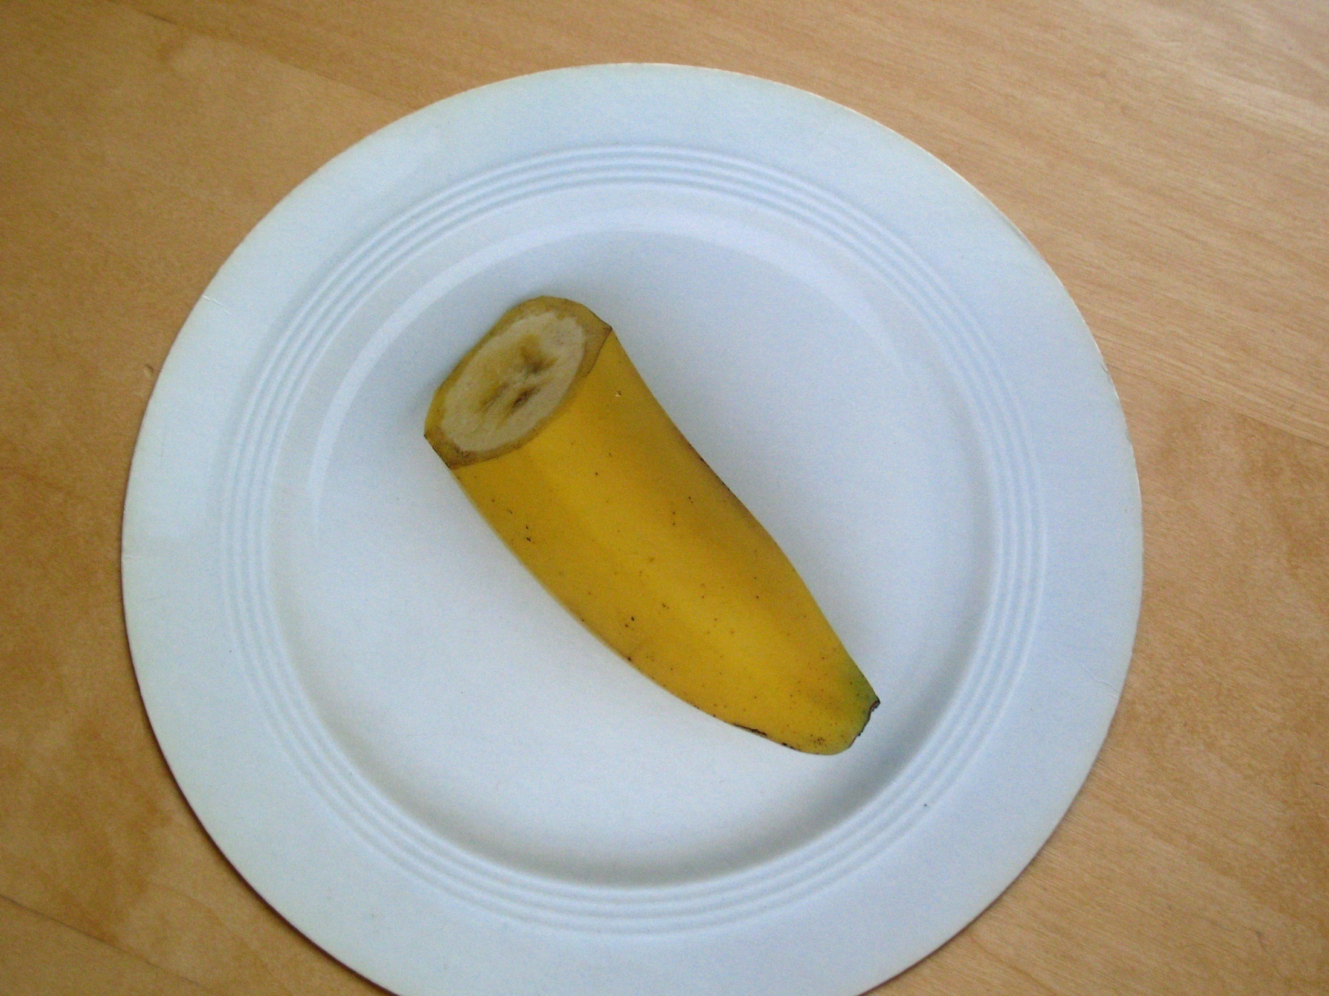

Slide 97
Warzywa
PRODUKT | ILOŚĆ
Ziemniaki | 60g
Kukurydza ziarna | 50g
Kukurydza kolba | 85g
Groszek konserwowy Fasola Jaś - sucha | 100g 20g

Slide 98
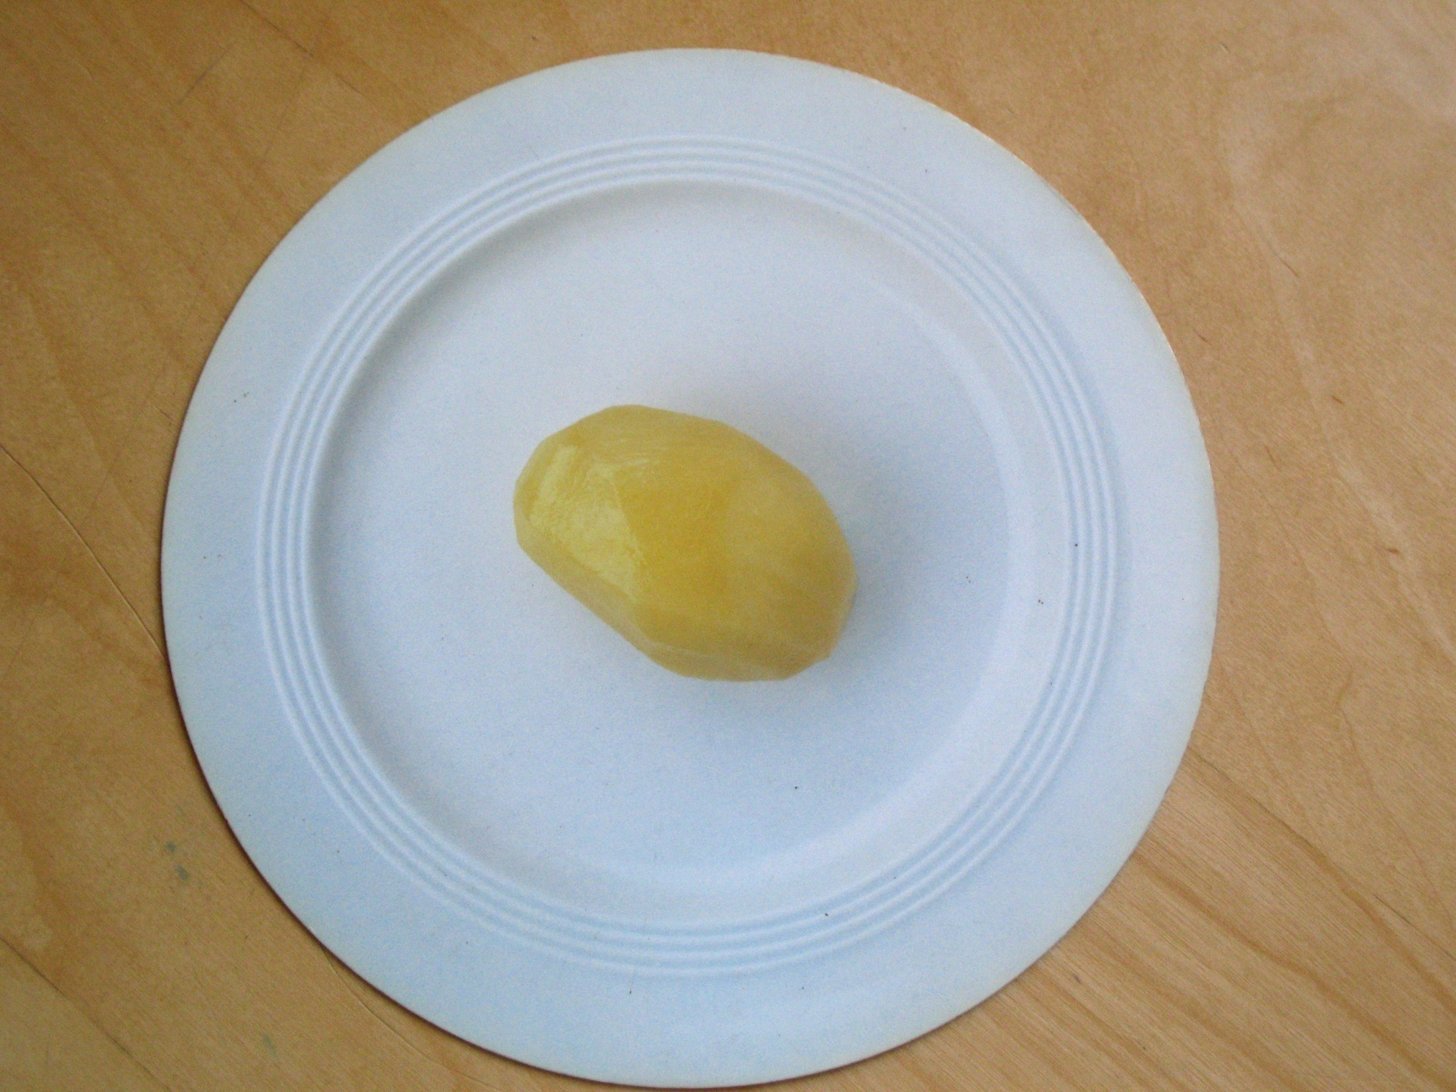

Slide 99
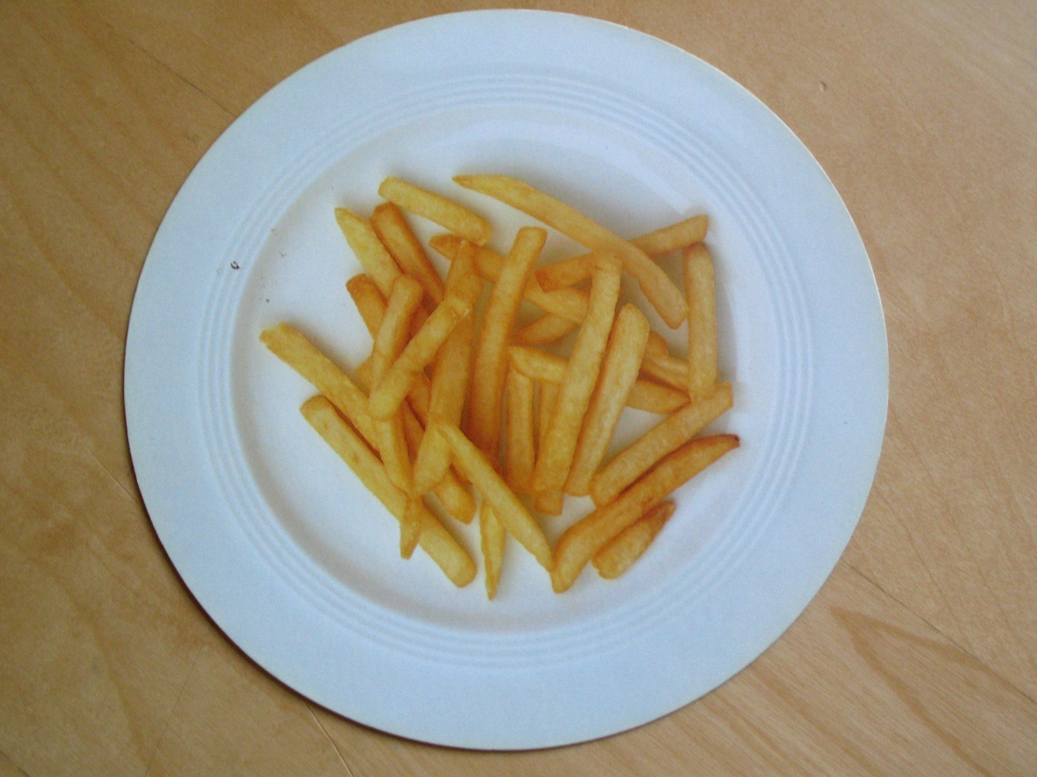

Slide 100
Soki
Produkt | Ilość
Sok jabłkowy, pomarańczowy 100% | 100 ml
Sok pomidorowy | 400 ml
Sok „jednodniowy” | 150 ml
Sok winogronowy | 60 ml

Slide 101
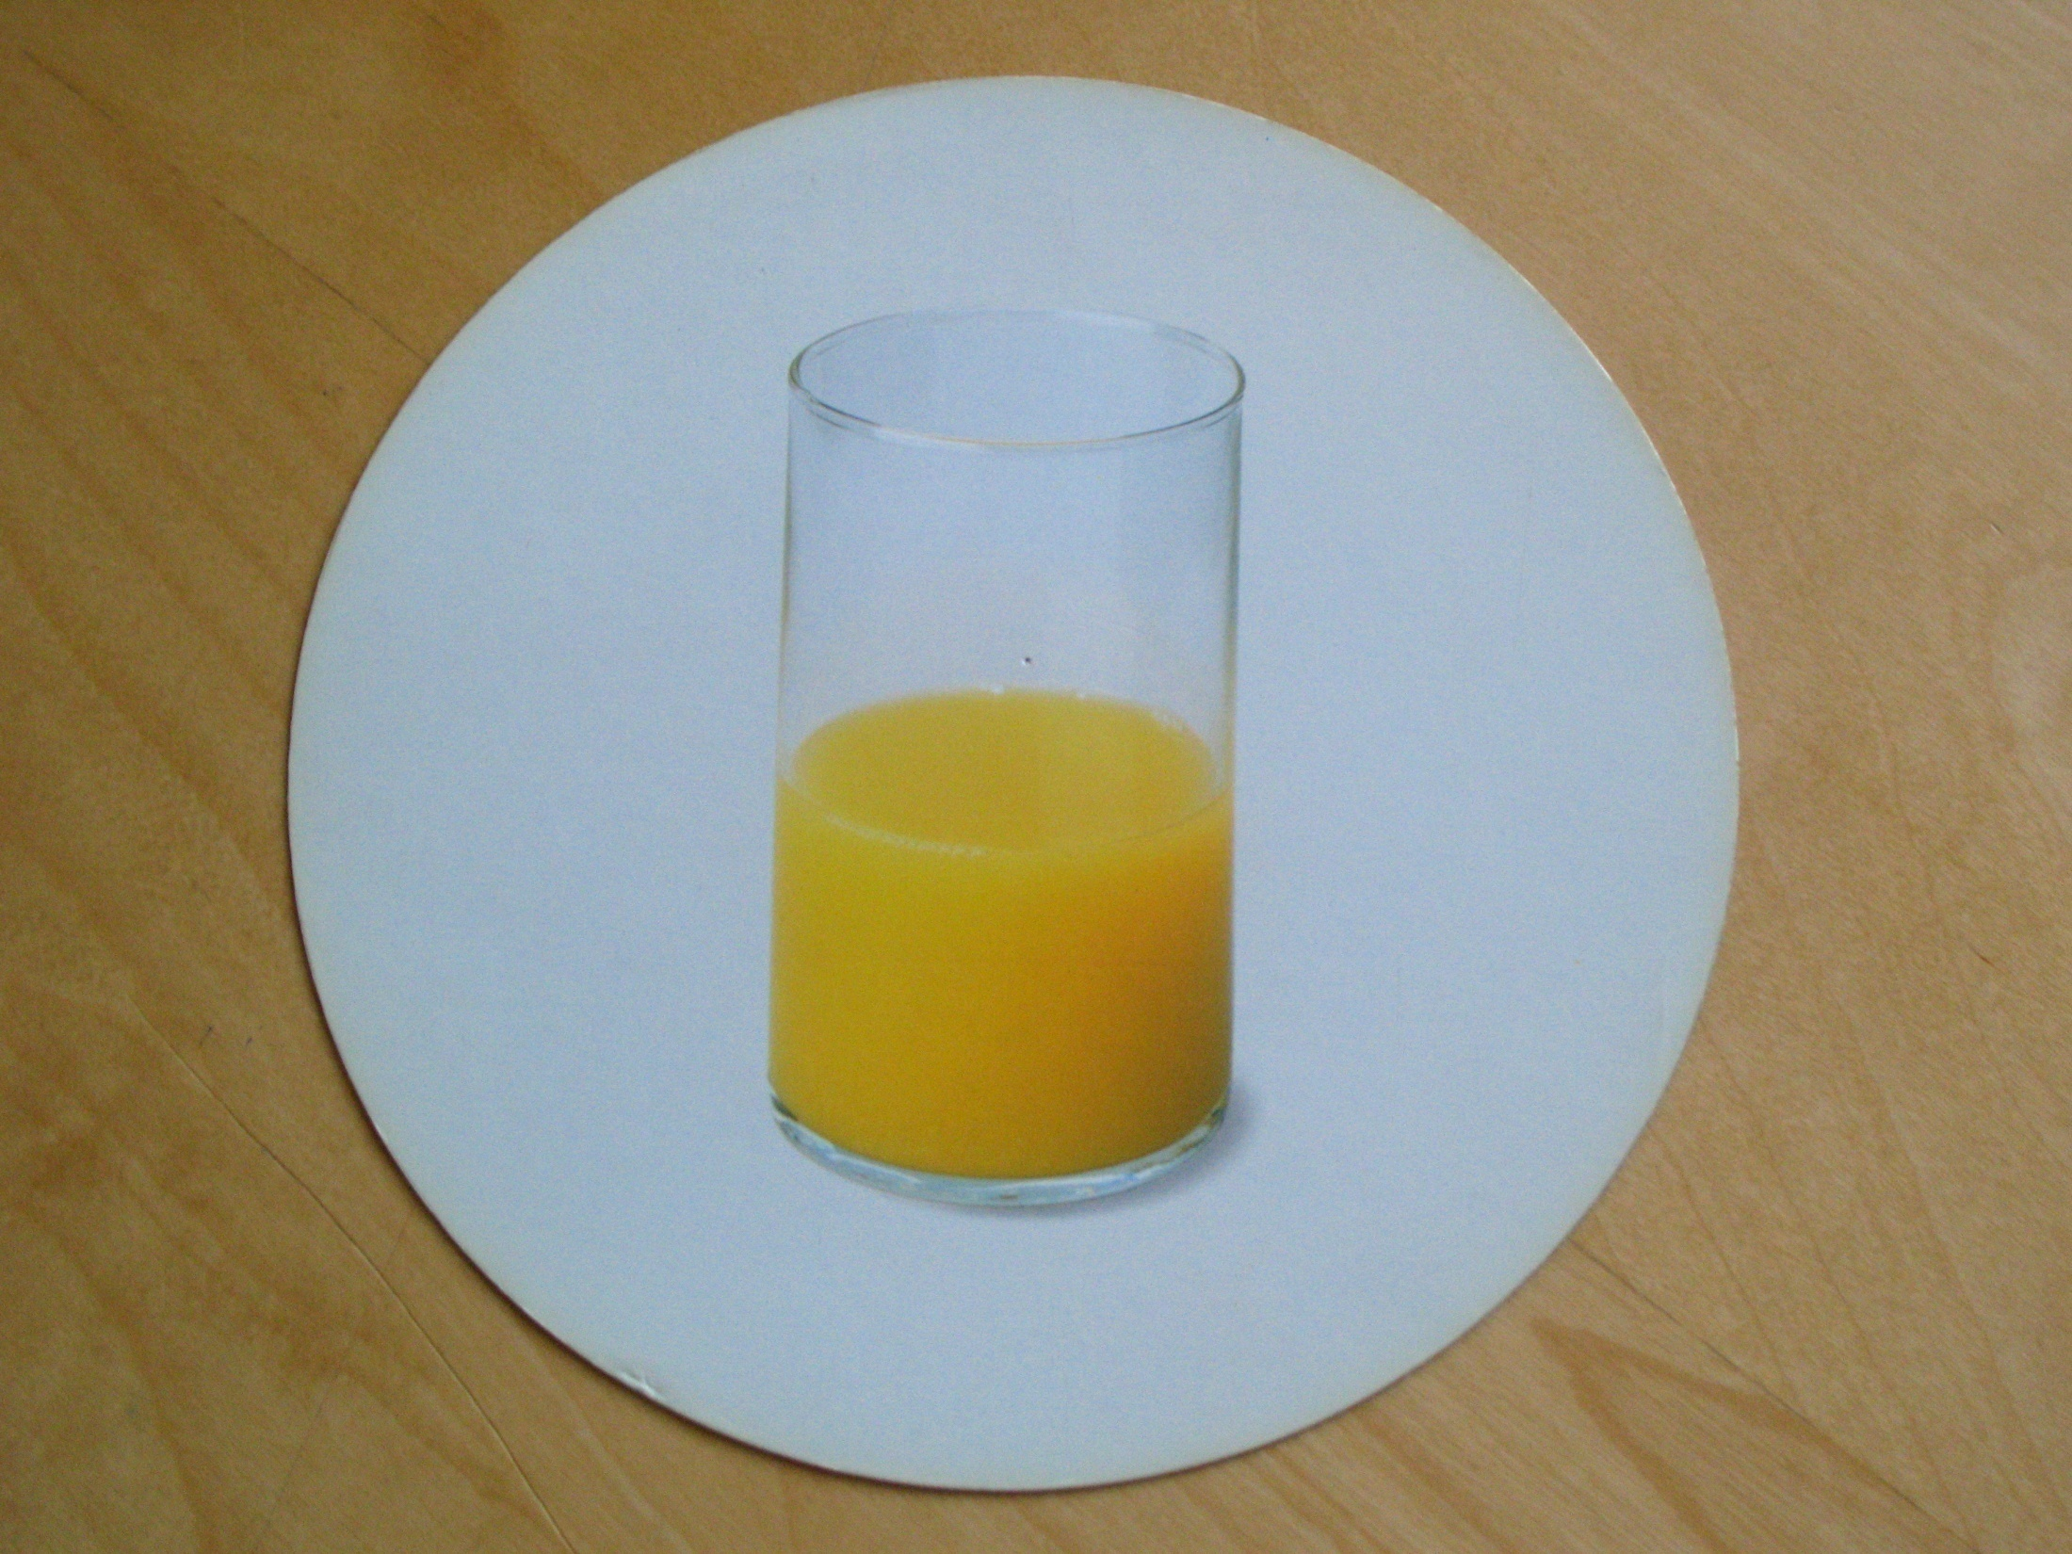

Slide 102
W celu utrzymania stałej ilości węglowodanów w diecie należy korzystać z jednego rodzaju tabel wymienników węglowodanowych

Slide 103
Żywienie w leczeniu pompą insulinową
Odstęp między posiłkami minimum 2,5h
Wyliczanie ilości WW
Wyliczanie ilości WBT

Slide 104
Hipoglikemia
Stężenie glukozy we krwi:
  poniżej 70 mg/dl – alert hipoglikemii
  poniżej 55 md/dl – istotna hipoglikemia
8-30 epizodów/pacjenta/rok (u dzieci)

Slide 105
Hipoglikemia - objawy
objawy nerwopochodne (adrenergiczne i cholinergiczne)
głód
drżenie
nerwowość, niepokój
pocenie
bladość
kołatania serca, tachykardia
rozszerzenie źrenic

Slide 106
Objawy hipoglikemii
Zmiany zachowania
Niespecyficzne
drażliwość
pobudzenie
upór
napady złości
koszmary senne
nieutulony płacz
Dominujące u dzieci przedszkolnych
głód
ból głowy
nudności
uczucie zmęczenia

Slide 107
Hipoglikemia - objawy
Neuroglikopenia
zmniejszona zdolność koncentracji
uposledzenie funkcji poznawczych
ból głowy
ból brzucha
zmiany zachowania, agresywność
upośledzone lub podwójne widzenie
splątanie, senność, osłabienie
utrudniona mowa

Slide 108
Hipoglikemia - objawy
Ciężka neuroglikopenia
nasilona dezorientacja
utrata przytomności
ogniskowe lub uogólnione drgawki, uniemożliwiające bezpieczne przełykanie

Slide 109
Przyczyny hipoglikemii u dziecka chorego na cukrzycę
wstrzyknięcie nadmiernej dawki lub niewłaściwego preparatu insuliny,
spożycie zbyt małego posiłku, jego ominięcie lub opóźnienie,
zwiększone tkankowe zużycie glukozy w czasie i po wysiłku fizycznym,
zmniejszenie endogennej produkcji glukozy np. po spożyciu alkoholu,
zmniejszenie dobowego zapotrzebowania na insulinę w okresie remisji cukrzycy, po zmianie trybu życia na bardziej aktywny lub w wyniku istotnego zmniejszenia masy ciała czy ilości jedzenia

Slide 110
Zwiększone ryzyko hipoglikemii u dzieci chorych na cukrzycę
u niemowląt i w okresie wczesnego dzieciństwa
u chorych leczonych dużymi dawkami insuliny
u osób z niskimi wartościami HbA1c
w przypadku częstych hipoglikemii w wywiadzie.
w przypadku braku odczuwania tzw. objawów ostrzegawczych
w czasie snu
po zmianie modelu leczenia cukrzycy.
w przypadku współistnienia z cukrzycą innych schorzeń jak niewydolność podwzgórzowo-przysadkowa, niedoczynność kory nadnerczy, tarczycy czy celiakia.

Slide 111
Objawy sugerujące przebycie nocnej hipoglikemii
niska glikemia na czczo
w nocy: zaburzenia świadomości, koszmary senne, drgawki
po przebudzeniu: problemy z myśleniem, zmiana nastroju i ból głowy

Slide 112
Hipoglikemia - postępowanie
Podać szybko przyswajalne węglowodany proste
    5-15 g glukozy lub sacharozy (0.3 g/10 kg m.c.)
    100 ml słodkiego płynu
odczekać 10-15 min. - jeśli nie ma poprawy powtórzyć powyższe postępowanie
jeśli objawy ustąpiły lub uzyskano normoglikemię podać posiłek zawierający węglowodany złożone
leczenie pompą - w razie hipoglikemii zatrzymać pracę pompy na 15-30 minut i podać tylko cukry proste

Slide 113


Leczenie hipoglikemii
1 tabletka – 0.5 WW (5 g glukozy)

Slide 114
Ciężka hipoglikemia -postępowanie
Glukagon (domięśniowo)
  0.5 mg < 10 r.ż., 1.0 mg > 10 r.ż.
  W razie braku reakcji w ciągu 10 minut - powtórzyć jeden raz.
Glukoza i.v.
  Bolus - stężenie 20% (0.2-0.5 g/kg m.c.)
  następnie 10% roztwór glukozy w kroplówce 2-5 mg/kg/min (tj. 1.2 – 3 ml/kg/godz.) w celu utrzymania glikemii w granicach 3.5-6.5 mmol/l.

Slide 115
Następstwa hipoglikemii w wieku rozwojowym
upośledzenie funkcji poznawczych (szczególnie u dzieci z cukrzycą rozpoznaną przed 5-6 r. życia i częstymi lub długotrwalymi hipoglikemiami)
nieświadomość hipoglikemii
urazy
pogorszenie kontroli cukrzycy (nadmierna redukcja dawek insuliny z obawy przed kolejnym epizodem niedocukrzenia).
nawracające epizody ciężkich hipoglikemii z drgawkami mogą być przyczyną zaburzeń funkcji werbalnych, pamięci, przetwarzania informacji oraz trwałych zmian w EEG (głównie u małych dzieci)

Slide 116
Hiperglikemia - przyczyny
Opóźnienie rozpoznania cukrzycy typu 1
U chorych z znana cukrzycą:
  Stany zwiększonego zapotrzebowania na insulinę: infekcja, uraz, zabieg chirurgiczny, stres fizyczny, psychiczny
  Błędy w postępowaniu:
    Brak podawania insuliny lub opuszczanie iniekcji
    Błędy w adaptacji dawek, brak korekty hiperglikemii
    Błędy żywieniowe

Slide 117
Hiperglikemia - przyczyny
Niełaściwe przechowywanie insuliny (spadek aktywności)
Awaria sprzętu do podawania insuliny (pena, pompy osobistej)
Problemy psychologiczne (nastolatki, zaburzenia odżywiania)
Leki hiperglikemizujące
(glikokortykosteroidy, sympatykomimetyki, tiazydy, interferon alfa, ribawiryna, pentamidyna, leki antypsychotyczne)

Slide 118
Hiperglikemia - postępowanie
W przypadku hiperglikemii powyżej 250 mg%
  Podawanie korekcyjnych dawek insuliny szybko działajacej co około 2 godz.
  Pomiary glikemii co 2 godz.
  Badanie każdej porcji oddanego moczu na obecność glukozy i acetonu przy przewlekającej się hiperglikemii
  Picie dodatkowych porcji płynów

Slide 119
Hiperglikemia - postępowanie
W przypadku chorych leczonych pompą insulinową – obowiązują podobne zasady ale..
Dawki korekcyjne należy podawać penem jeśli po maksymalnie dwukrotnym podaniu korekty pompą brak radykalnej poprawy
Należy sprawdzić czy pompa i cały zestaw infuzyjny działają prawidłowo
W razie wątpliwości należy wymienić zestaw

Slide 120
Wysiłek fizyczny
Wysiłek aerobowy (trening wytrzymałościowy)
- szybki marsz, bieg, jazda na rowerze, pływanie, wioślarstwo
Korzyści:
- poprawia ogólną kondycję,
- zmniejsza częstość rytmu serca,
- obniża wartość ciśnienia tętniczego,
- wzrost wrażliwości tkanek na działanie insuliny
Problemy:
- zwiększone ryzyko hipoglikemii

Slide 121
Wysiłek fizyczny
Wysiłek anaerobowy (siłowy)
- statyczne wysiłki izometryczne np. podnoszenie ciężarów, sporty walki np. zapasy
Wady:
- wzrost częstości rytmu serca
- wzrost ciśnienia tętniczego
- początkowo powodują wzrost glikemii, a w późniejszych godzinach jej obniżenie

Slide 122
Problemy związane z wysiłkiem fizycznym u chorego na cukrzycę
Zagrożenie hipoglikemią (może wystąpić w trakcie wysiłku fizycznego, bezpośrednio po nim jak również kilka godzin po jego zakończeniu)
Ryzyko wystąpienia kwasicy ketonowej u chorych, którzy rozpoczynają wysiłek fizyczny z hiperglikemią (nasilenie lipolizy i ketogenezy w wątrobie)
Niedopuszczalne jest podejmowanie wysiłku fizycznego przy glikemii > 250 mg% i obecności glukozy i acetonu w moczu oraz > 300 mg% mimo braku acetonu w moczu

Slide 123
Problemy związane z wysiłkiem fizycznym u chorego na cukrzycę
Optymalne wartości glikemii dla efektywnego wysiłku fizycznego wynoszą 126-180 mg%
Planując wysiłek należy obniżyć dawkę posiłkową o 30-50-75% zależnie od nasilenia i czasu trwania aktywności
Podczas aktywności fizycznej zaleca się: zwiększone spożycie węglowodanów 10-20g/30 minut aktywności - zabezpieczenie zwiększonego zapotrzebowania na energię
Po wysiłku zwłaszcza intensywnym obniżamy także dawki insuliny do kolejnych posiłków

